Slide 1
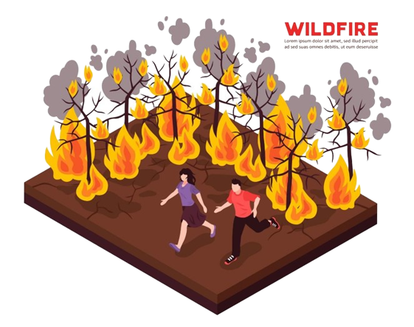
강원도 산불 예측 및 피해 최소화 프로젝트
- 머신러닝과 딥러닝을 활용한 모델 개발 -
성열민, 김범모, 배상일, 오성준
강원도 산불 예측 및 피해 최소화 프로젝트

Slide 2
CONTENTS
1
프로젝트 개요
2
데이터 탐색
3
통계 분석
팀 구성
주제 선정 배경
지수 설정
평가 지표
수행 절차 / 기간
FLOW CHART
ERD
데이터 수집
데이터 전처리
탐색적 데이터 분석 (EDA)
분석 개요
분석 내용
분석 결과 해석
4
ML 모델링
5
DL 모델링
6
프로젝트 결과
산불 예측 모델 생성 및 학습
모델 성능 검증
산불 위험 예측
산불 분류 모델 생성 및 학습
모델 성능 검증
산불 이미지 분류 예측
결론 / 개선방안
한계점
서비스 (Streamlit)
프로젝트 문서
개발환경 / 참고 문헌 / 부록
강원도 산불 예측 및 피해 최소화 프로젝트

Slide 3
Chapter 1.
프로젝트 개요
팀 구성
주제 선정 배경
지수 설정
평가 지표
수행 절차 / 기간
데이터 탐색
통계 분석
ML 모델링
DL 모델링
프로젝트 결과
FLOW CHART
ERD
데이터 수집
데이터 전처리
탐색적 데이터 분석 (EDA)
분석 개요
분석 내용
분석 결과 해석
산불 예측 모델 생성 및 학습
모델 성능 검증
산불 위험 예측
산불 분류 모델 생성 및 학습
모델 성능 검증
산불 이미지 분류 예측
서비스 소개
서비스 테스트
결론 / 개선방안
한계점
서비스 (Streamlit)
프로젝트 문서
개발환경 / 참고 문헌 / 부록
프로젝트 개요
데이터 탐색
통계 분석
ML 모델링
DL 모델링
프로젝트 결과

Slide 4



1
프로젝트 개요
팀 구성 | 주제 선정 배경 | 지수 설정 | 평가 지표 | 수행 절차 / 기간
팀 구성
성열민
데이터 전처리
EDA / 통계
Machine Learnig & Deep Learning
김범모
데이터 전처리
통계
Machine Learnig & Deep Learning
배상일
데이터 전처리
EDA
지도시각화 (Python)
오성준
데이터 전처리
EDA
지도시각화 (Python)
강원도 산불 예측 및 피해 최소화 프로젝트

Slide 5




1
프로젝트 개요
팀 구성 | 주제 선정 배경 | 지수 설정 | 평가 지표 | 수행 절차 / 기간
주제 선정 배경
제안요청서
국립산림과학원 기술용역 입찰 공고
입찰공고번호 : 20230522-00
공 고 명 : 강원도지역 산불발생예측 및 산불분류모델 개발 용역
수 요 기 관 : 국립산림과학원
사업목적
제안 개요
주요과업
기대효과
✔ 강원도 산림지역 선제적 산불 대응
✔ 산불피해현황 파악 및 대응체계 분석
✔ 산불예방 업무에 적용할 모델 구축
✔ 과업명 : 강원도지역 산불발생예측 및
산불분류모델 개발
✔ 사업기간 : 23.05.22 ~ 23.06.23
✔ 사업비 : 84,000,000원
✔ 산림청 / 기상청 API 공공데이터 활용
✔ 강원도 산불피해현황 및 기상요인 파악
✔ 공간정보 분석 / 지도시각화
✔ 산불 발생 예측 / 산불 분류모델 개발
✔ 모델 성능평가 / 산불 위험 예측
✔ 산불예방 및 현장 대응체계 고도화
✔ ‘진화자원 배치 의사결정시스템’ 활용
✔ 선제적 산불 예방체계 마련계획 수립
강원도 산불 예측 및 피해 최소화 프로젝트

Slide 6
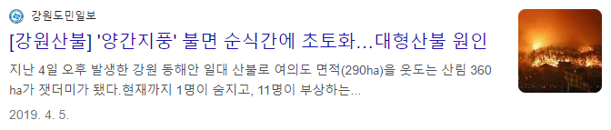

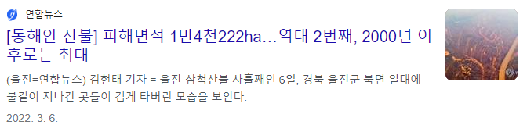
1
프로젝트 개요
팀 구성 | 주제 선정 배경 | 지수 설정 | 평가 지표 | 수행 절차 / 기간
주제 선정 배경
강원도 대형 산불
강원도 대형산불
2019년 4월 4일 오후 강원 동해안 일대 산불로 360ha가 잿더미가 되었다. 이처럼 영동지역에
불이 붙으면 대형산불로 번지는 이유는 양간지풍의
영향이 크다고 한다.
2022년 3월 4일 경북 울진군 북면 두천리에서
시작된 불이 강원도 삼척까지 번져 주민 4,600명
이 대피하고 주택 75채가 불에 탄 대형 산불이며
피해 규모가 커지자 정부는 강원과 경북에 4번째
국가 재난 사태를 선포했다.
2022년 3월 4일 강원 강릉에서 동해까지 번져서
피해면적이 1만 4222ha로 역대 두번째 규모였던 산불이다. 화재 당시 최대 풍속이 23.7m였고 화재로 인한 이재민 수는 850명으로 집계되었다.
조사 결과 매년 강원도에서 대형 산불이 발생 하였고 발생 빈도도 강원도가 가장 높다 는 것을 알 수 있었다.
강원도 산불 예측 및 피해 최소화 프로젝트

Slide 7
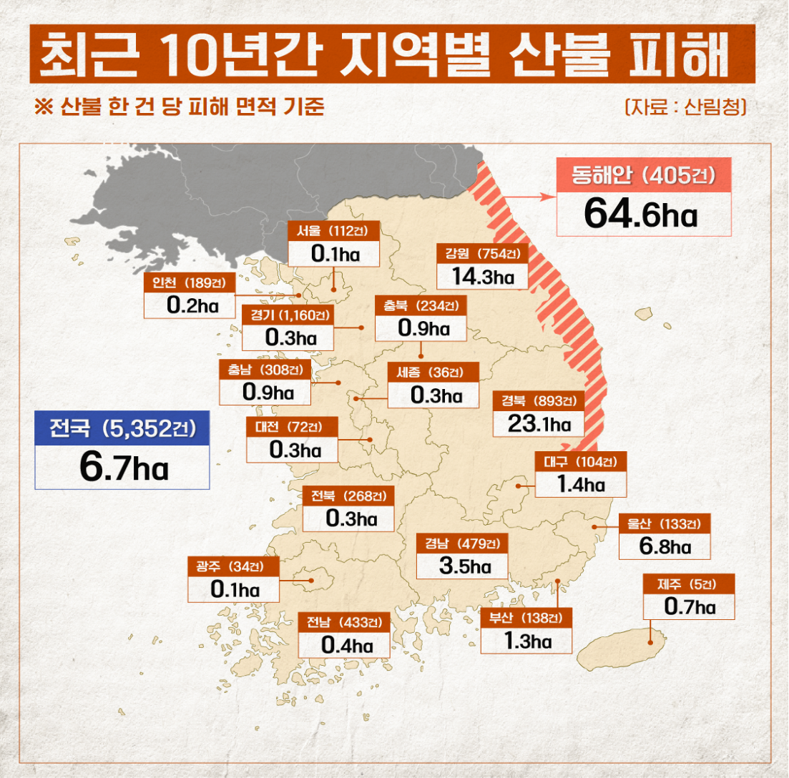
1
프로젝트 개요
팀 구성 | 주제 선정 배경 | 지수 설정 | 평가 지표 | 수행 절차 / 기간
주제 선정 배경
강원도 지역의 지형적 특징
동해안 지역에 집중된 산불 발생 으로 인한 피해 산림 면적 증가
✔ 경북 ▶ 강원 순으로 건수별 피해 면적 크기가 크다.
✔ 태백산맥을 중심으로 대형 산불은 영동지방에 집중된다.
✔ 전국 피해 면적에 비해 동해안 피해 면적이 약 10 배 크다.
Point .
역대 주요 대형 산불 다수가 강원도 에서 발생
✔ ‘국립기상연구소’의 발표에 따르면, 강원도 동해안 지역은 한번 불이 붙으면
짧은 시간에 큰 피해가 번지는 지역이다.
Point .
강원도 산불 예측 및 피해 최소화 프로젝트

Slide 8
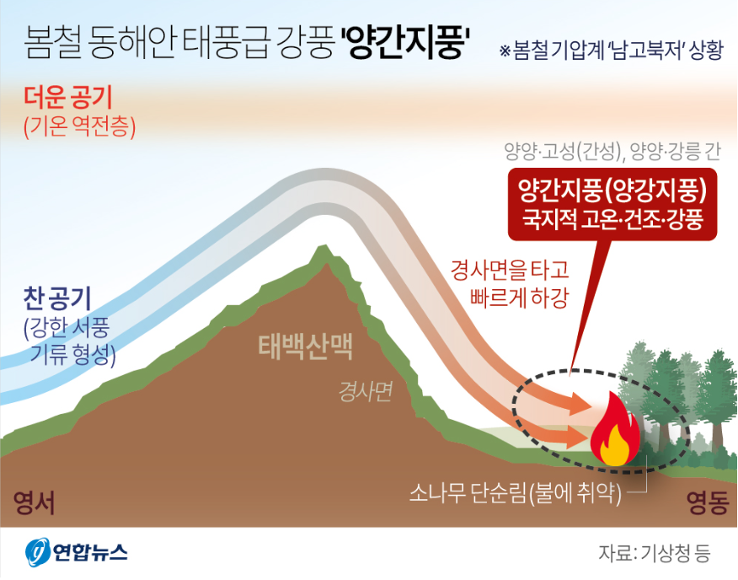
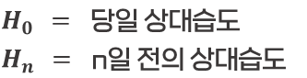
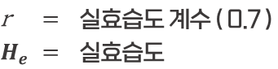
1
프로젝트 개요
팀 구성 | 주제 선정 배경 | 지수 설정 | 평가 지표 | 수행 절차 / 기간
주제 선정 배경
양간지풍
실효습도
$$H_{e}=(1−r)(H_{0}+rH_{1}+r^{2}H_{2}+ r^{3}H_{3}+r^{4}H_{4})$$
r $=$ 실효습도 계수 ( 0.7 )
$H_{e}$ $=$ 실효습도
$H_{0} =$ 당일 상대습도
$H_{n} =$ n일 전의 상대습도
고온, 건조, 강풍의 특성을 띄고 봄철 대형 산불의 원인
✔ 양간지풍 : ‘양양’ 과 ‘간성’ 사이에 부는 바람
✔ 양강지풍 : ‘양양’ 과 ‘강릉’ 사이에 부는 바람
📌 계절별 산불 비중은 “봄 ( 3월 ~ 5월 )” 에 59.1% 으로 집중된다.
Point .
‘실효습도’ 의 중요성
✔ 실효습도 는 당일과 전일들의 상대습도에 가중치를 적용하여 얻어지는
평균습도로 산출한 목재 등의 건조도를 나타내는 지수 이다.
✔ 실효습도 50% 이하 가 되면 대형화재 위험성 🔺
✔ 당일의 평균상대습도를 포함하여 5일 간의 평균상대습도 의 누적치 를 이용
Point .
강원도 산불 예측 및 피해 최소화 프로젝트

Slide 9
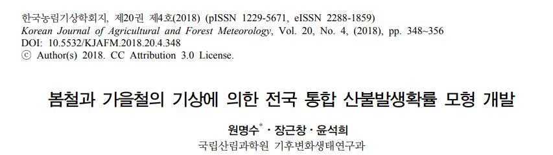
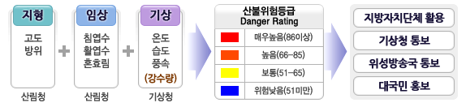
1
프로젝트 개요
팀 구성 | 주제 선정 배경 | 지수 설정 | 평가 지표 | 수행 절차 / 기간
지수 설정
산불 위험등급 산출 과정
산불 위험지수 산출 과정
산불 위험 지수 개발 과정
강원도 기상 관측소 데이터
파생 변수 생성
기온
상대습도
풍속
강수량
실효습도
강수여부
9개 변수
5개 파생 변수
로지스틱 회귀분석
산불 위험 지수 개발
산불 발생 확률 모형 개발
산불 위험 지수 (DWI)
산불 위험지수 산출 에 필요한 정보 파악
✔ 기상요인 : 기온, 상대습도, 실효습도*, 풍속, 강수량
✔ 기상 요인을 고려하여 1 ~ 100 까지의 지수를 산출
🔥 4단계 산불위험등급 (매우높음, 높음, 보통, 낮음) 으로 구분
Point .
산불 위험 예측
예측 확률 구간 지수화
강원도 산불 예측 및 피해 최소화 프로젝트

Slide 10
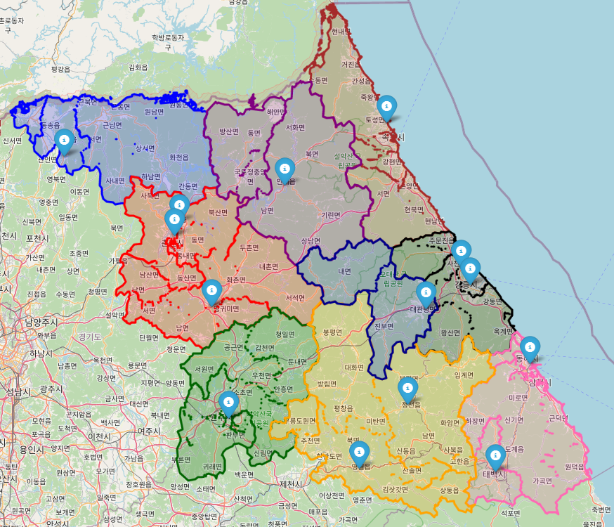
1
프로젝트 개요
팀 구성 | 주제 선정 배경 | 지수 설정 | 평가 지표 | 수행 절차 / 기간
평가 지표
지도시각화
공간정보 분석
산불 위험 지수 개발 과정
기상 관측소 좌표
데이터 시각화
강원도 행정구역 지도
관측소 위치 데이터
1
산불 발생 지점 데이터
기상 데이터
2
3
강원지방기상청 관할 구역 지도 참고
4
5
구역 설정
6
강원도 기상관측소 위치, 지형 / 기후적 특징을 기준
총 9개의 지역으로 분할
7
8
9
✔ 기대효과 1 : ‘산불발생건수 / 산불피해면적’
시각화를 통한 산불발생현황 파악
✔ 기대효과 2 : 강원도 지역별 특성을 고려한 모델 개발
강원도 산불 예측 및 피해 최소화 프로젝트

Slide 11
1
프로젝트 개요
팀 구성 | 주제 선정 배경 | 지수 설정 | 평가 지표 | 수행 절차 / 기간
평가 지표
통계 분석
회귀모형 적합도 (Stepwise)
Cox & Snell R2
가설 설정
Negelkerke R2
핵심요인 파악
통계량 결과 해석
로지스틱 회귀 분석
Akaike 정보기준(AIC)
-2 Log 우도
최종 회귀 모형식 산출
가설검정 (회귀모형 유의성 확인)
Hosmer-Lemeshow 검정
Wald 검정
우도비 검정
강원도 산불 예측 및 피해 최소화 프로젝트

Slide 12





1
프로젝트 개요
팀 구성 | 주제 선정 배경 | 지수 설정 | 평가 지표 | 수행 절차 / 기간
평가 지표
Machine Learning
Deep Learning
XGBoost
EfficientNet - B7
LightGBM
✔ 평가지표 : AUC-ROC, Accuracy
✔ 평가지표 : AUC-ROC, Accuracy
데이터셋 분리
데이터셋 분리
산불발생예측
모델 개발
모델 학습
성능 검증
산불분류
모델 개발
모델 학습
성능 검증
하이퍼 파라미터 조정
훈련/예측 단계 최적화
성능 평가
성능 평가
✔ 기대효과 : 선제적 산불 예방체계 마련계획 수립
✔ 기대효과 : 산불 조기 발견 / 현장 대응체계 고도화
강원도 산불 예측 및 피해 최소화 프로젝트

Slide 13
1
프로젝트 개요
팀 구성 | 주제 선정 배경 | 지수 설정 | 평가 지표 | 수행 절차 / 기간
수행 절차
WBS (Work-Breakdown Structure)
구 분 |  | 1주차(5/22~27) |  |  | 2주차(28~6/3) |  |  | 3주차(6/4~10) |  |  | 4주차(6/11~18) |  |  | 5주차(6/19~23)
기획 | 기획 및 회의
데이터 수집 | API 데이터 수집
데이터 수집 | 논문 자료 수집
데이터 전처리 | 데이터 수정
DB 연동 | DB 업데이트
데이터 탐색 | 탐색적 자료 분석
데이터 시각화 | 공간 및 지도 시각화
통계 분석 | 로지스틱 회귀분석
AI 모델링 | 모델 생성 및 평가
서버 연결 | Streamlit 배포
서비스 구현 | Web 연동 및 배포
최종 | 프로젝트 발표
강원도 산불 예측 및 피해 최소화 프로젝트

Slide 14
1
프로젝트 개요
팀 구성 | 주제 선정 배경 | 지수 설정 | 평가 지표 | 수행 절차 / 기간
수행 기간
SUN | MON | TUE | WED | THR | FRI | SAT
 | 5/22 프로젝트 시작 | 23 | 24 | 25 | 26 | 27
28 | 29 | 30 | 31 | 6/1 | 2 | 3
4 | 5 기획 발표 | 6 | 7 | 8 | 9 | 10
11 | 12 | 13 | 14 | 15 | 16 1차 배포 및 서비스 | 17
18 | 19 | 20 | 21 | 22 최종 서비스 배포 | 23 프로젝트 마감
서비스 기획
데이터 수집
DB 업데이트 및 데이터 전처리
데이터 탐색 / 시각화
DB (BigQuery) 연결
DB 업데이트 및 데이터 전처리
통계 분석
AI 모델링 (ML / DL)
서비스 구현
통계 분석
공간 및 지도 시각화
AI 모델링 (ML / DL)
서비스 구현
PPT 작성
PPT 작성
추가 수정 및 검토
강원도 산불 예측 및 피해 최소화 프로젝트

Slide 15
Chapter 2.
데이터 탐색
프로젝트 개요
FLOW CHART
ERD
데이터 수집
데이터 전처리
탐색적 데이터 분석 (EDA)
통계 분석
ML 모델링
DL 모델링
프로젝트 결과
팀 구성
주제 선정 배경
지수 설정
평가 지표
수행 절차 / 기간
산불 예측 모델 생성 및 학습
모델 성능 검증
산불 위험 예측
산불 분류 모델 생성 및 학습
모델 성능 검증
산불 이미지 분류 예측
프로젝트 순서도
요구사항 정의서
업무 분류 체계
개체 관계 모델
서비스 소개
서비스 테스트
결론 / 개선방안
한계점
서비스 (Streamlit)
프로젝트 문서
개발환경 / 참고 문헌 / 부록
분석 개요
분석 내용
분석 결과 해석
프로젝트 소개
데이터 탐색
통계 분석
ML 모델링
DL 모델링
프로젝트 결과

Slide 16


2
프로젝트 문서
FLOW CHART | ERD | 데이터 수집 | 데이터 전처리 | 탐색적 데이터 분석 (EDA)
FLOW CHART
데이터 수집
EDA 및 전처리
분석
모델 개발
배포
BigQuery
축적
BigQuery
축적
공공
데이터
수집
전처리
가공
데이터
로지스틱
회귀분석
평가지표 선정
ML 모델 생성
ML 모델 평가
ML 모델 선정
기상청
산림청
행정안전부
EDA
공간정보
분석
Streamlit
서비스
이미지 데이터 수집
이미지
데이터
처리
파라미터 조정
평가지표 선정
DL 모델
생성
ML 모델 평가
DL 모델 선정
강원도 산불 예측 및 피해 최소화 프로젝트

Slide 17
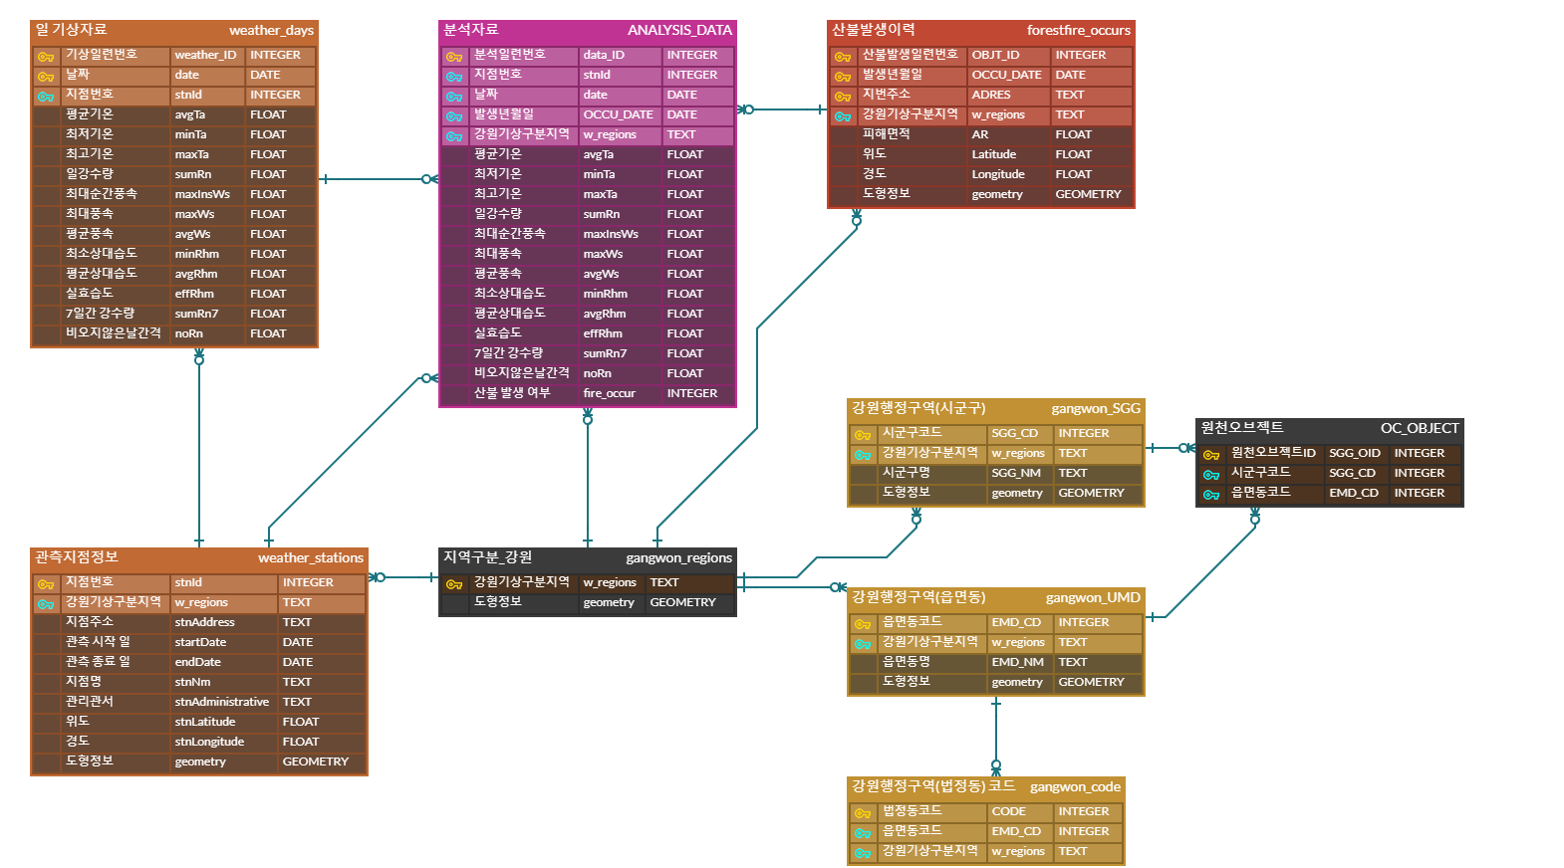
2
프로젝트 문서
FLOW CHART | ERD | 데이터 수집 | 데이터 전처리 | 탐색적 데이터 분석 (EDA)
ERD
ERD
통계분석 및 머신러닝 사용
강원도 산불 예측 및 피해 최소화 프로젝트

Slide 18
2
프로젝트 문서
FLOW CHART | ERD | 데이터 수집 | 데이터 전처리 | 탐색적 데이터 분석 (EDA)
데이터 수집
데이터 수집 및 처리 과정
산불 위험 지수 개발 과정
기상 관측소 좌표
기상 관측소 좌표
RAW_DATA
PREPOCESSING_DATA
기상 데이터
파생 변수 생성
기상 관측소 위치 데이터
강원도 지역별 구분
기상 관측소별 기상 데이터
API 요청 및
CSV 파일
BigQuery
산불 발생 데이터
행정안전부 제공
산불 발생 이력 데이터
산림청 제공
산불 발생 이력 데이터
기상 데이터
기상 관측소 위치 데이터
기상 관측소별 기상 데이터
행정구역 데이터
산불 발생 데이터
Shp 파일
시군구
행정지도
읍면동
행정지도
법정동
행정코드
BigQuery
산불 발생 이력 데이터
강원도 산불 예측 및 피해 최소화 프로젝트

Slide 19
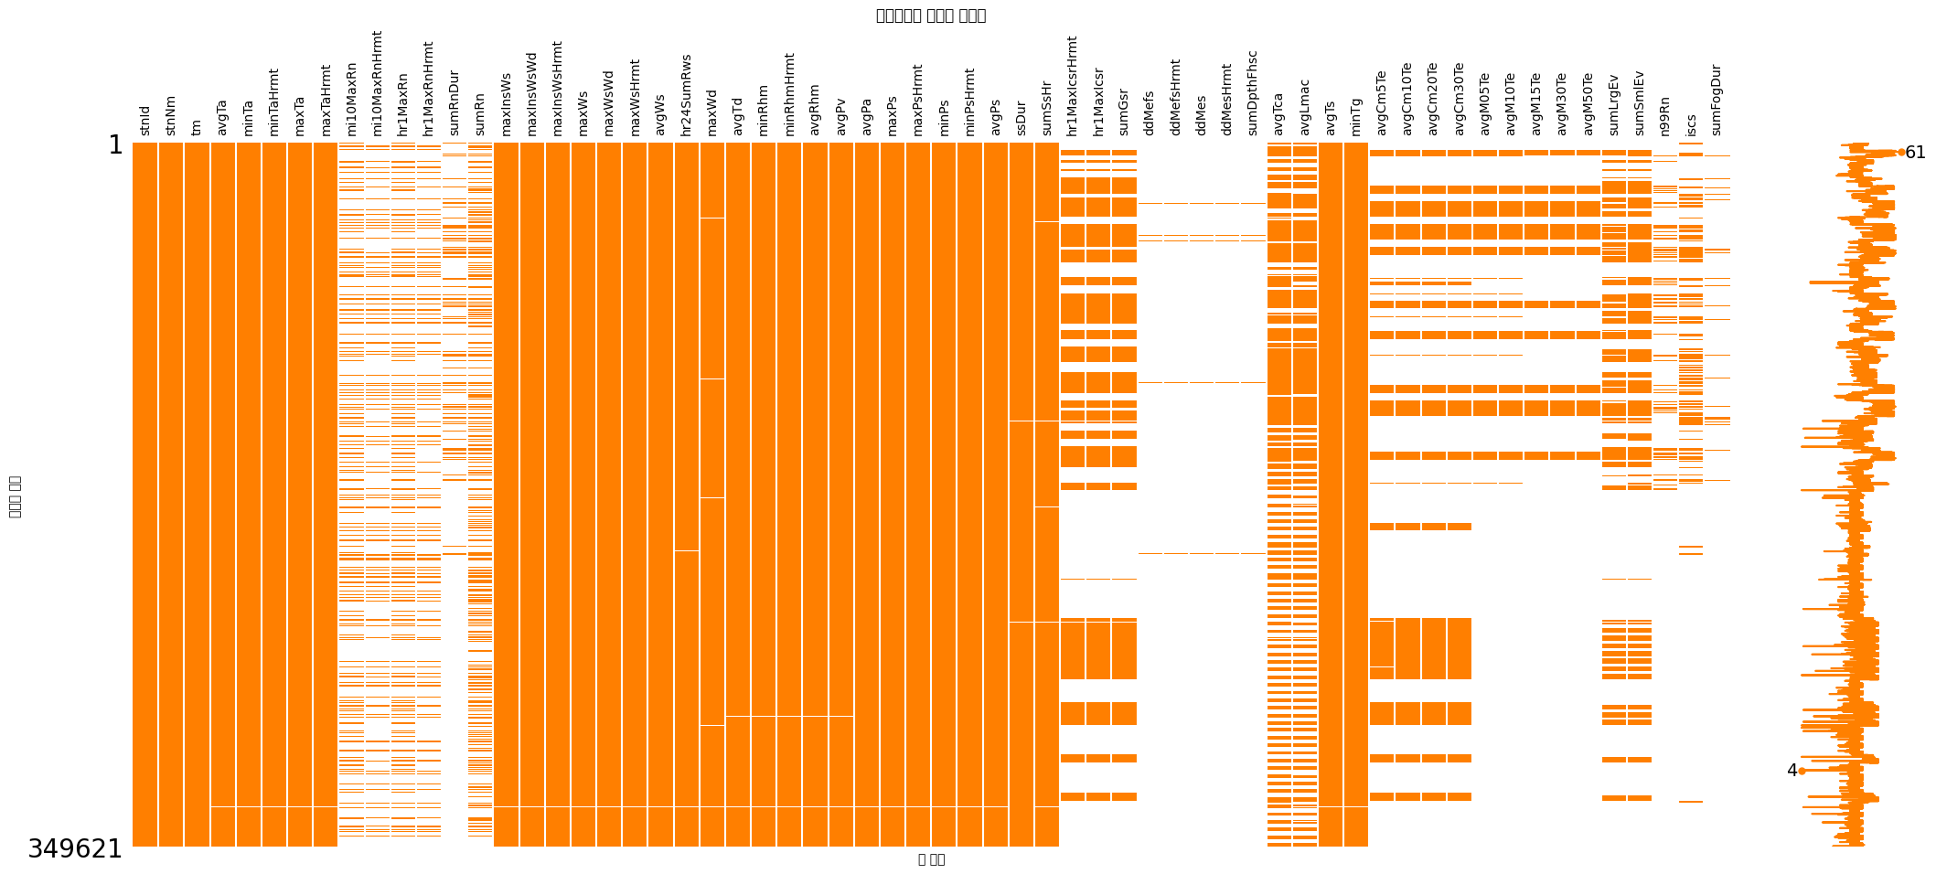
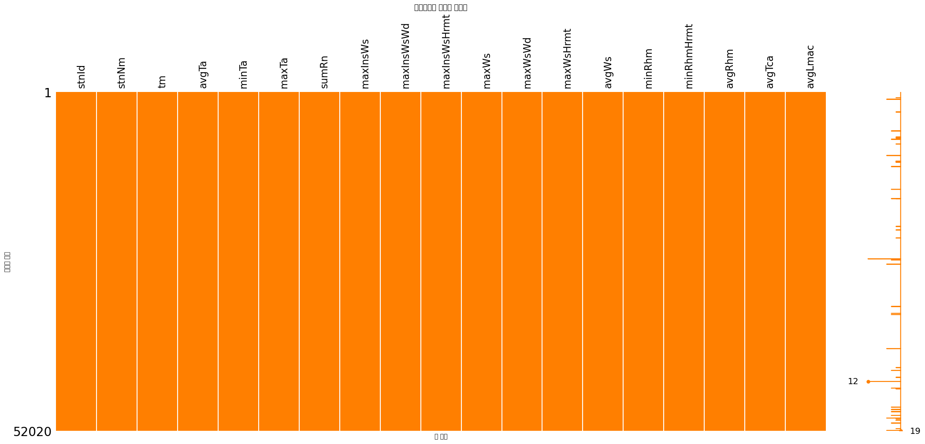
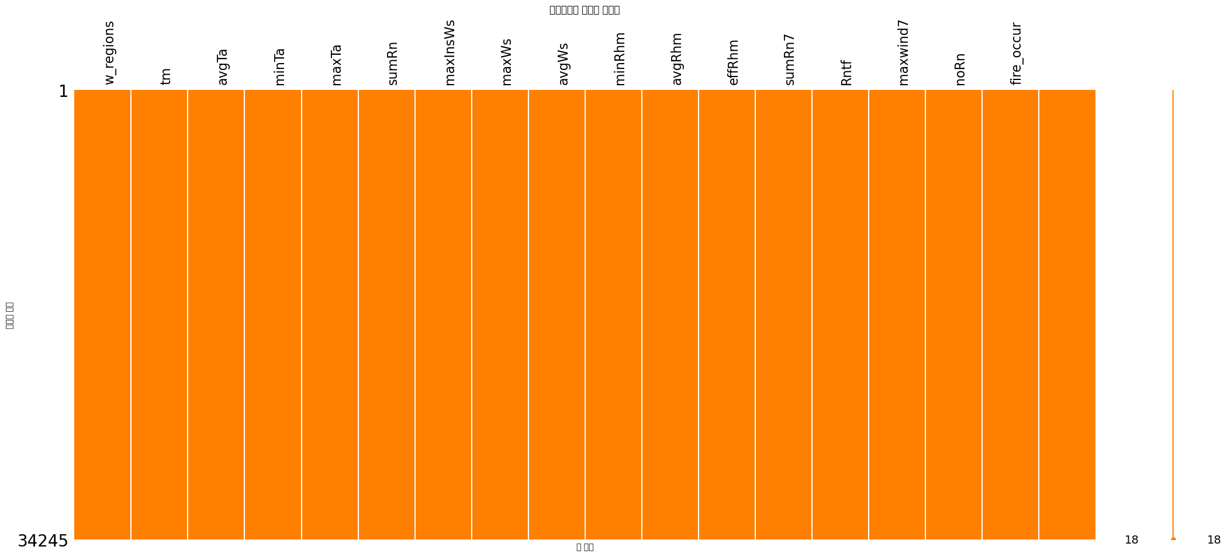
2
프로젝트 문서
FLOW CHART | ERD | 데이터 수집 | 데이터 전처리 | 탐색적 데이터 분석 (EDA)
데이터 전처리
기상 데이터 처리
RAW 데이터
결측치 처리 데이터
파생변수 생성 데이터
결측치 처리 과정
파생변수 생성 과정
강수 데이터
강수 데이터
결측값 0으로 처리
명목형 변수 생성
7일간의 강수량 변수 생성
기온, 습도 데이터
습도 데이터
계절성 패턴에 따라
결측값 보간 처리
실효습도 변수 생성
풍속 데이터
풍속 데이터
결측값 평균으로 처리
7일간의 풍속 변수 생성
📌 필요 없는 데이터 및
결측값이 많은 데이터 제거
📌 기상 데이터와 기상 관측소
위치 데이터 전처리
강원도 산불 예측 및 피해 최소화 프로젝트

Slide 20
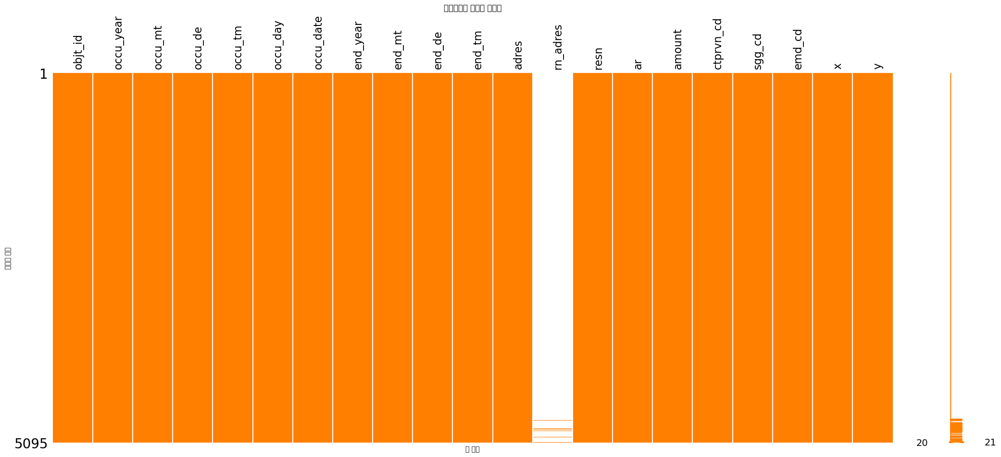
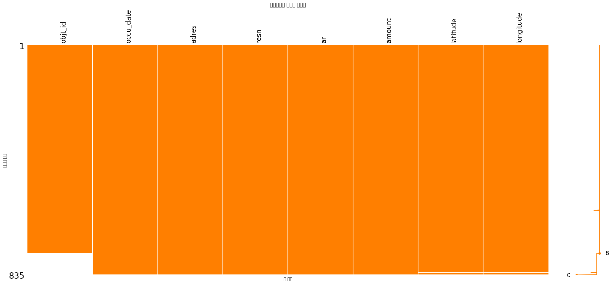
2
프로젝트 문서
FLOW CHART | ERD | 데이터 수집 | 데이터 전처리 | 탐색적 데이터 분석 (EDA)
데이터 전처리
산불 발생 데이터 처리
📌 이 부분은 원본에도 미기입 되어 있으며,
사용하지 않을 예정 (산림청 22년 데이터)
RAW 데이터
전처리 완료 데이터
기상 관측소 좌표
산불 발생 데이터 처리 과정
산불 발생 데이터 결합
행정안전부
(2013~2021)
산림청
(2022~)
📌 두 데이터의 형식이 달라 행정안전부 데이터 형식에 맞춰 산림청 데이터를 기입
결합된 데이터
강원도 지역 필터링
필요 없는 변수 및 중복행 제거
주소 정보를 바탕으로 위도, 경도 변수 생성
지도 시각화 과정에서 9지역 변수 생성
강원도 산불 예측 및 피해 최소화 프로젝트

Slide 21
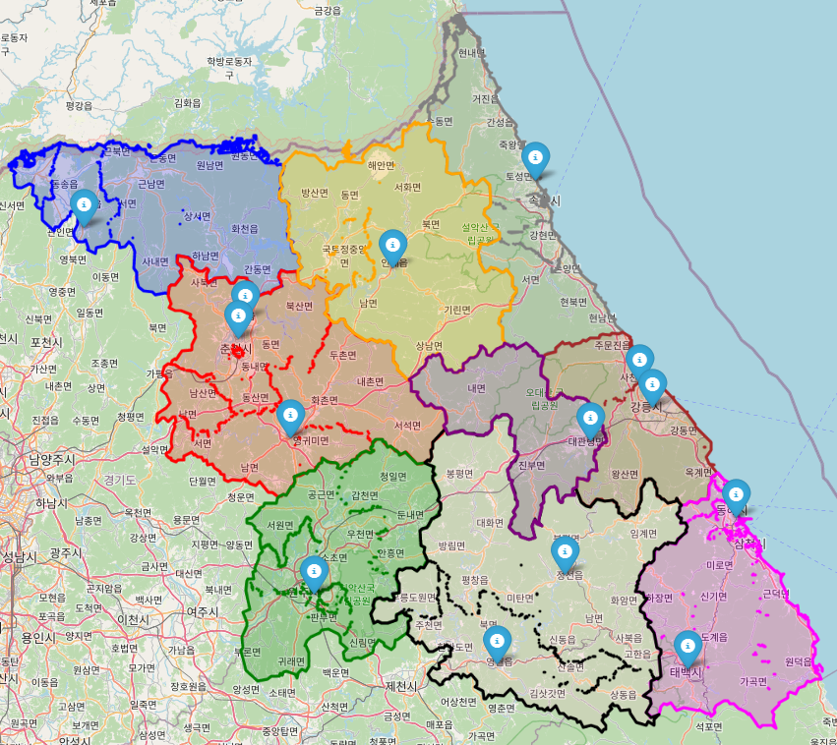
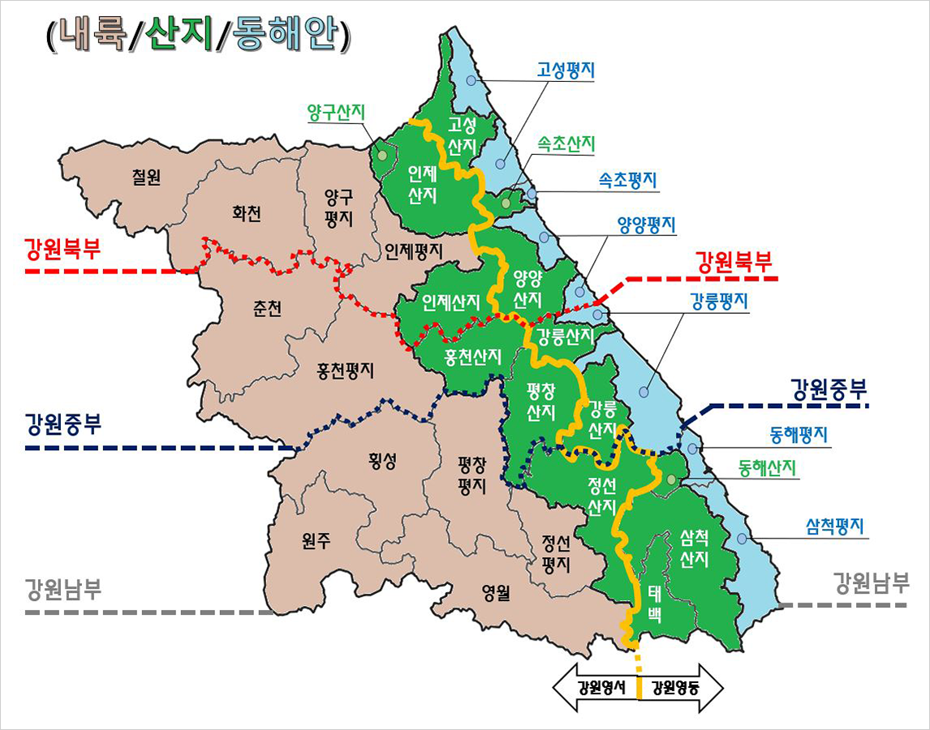
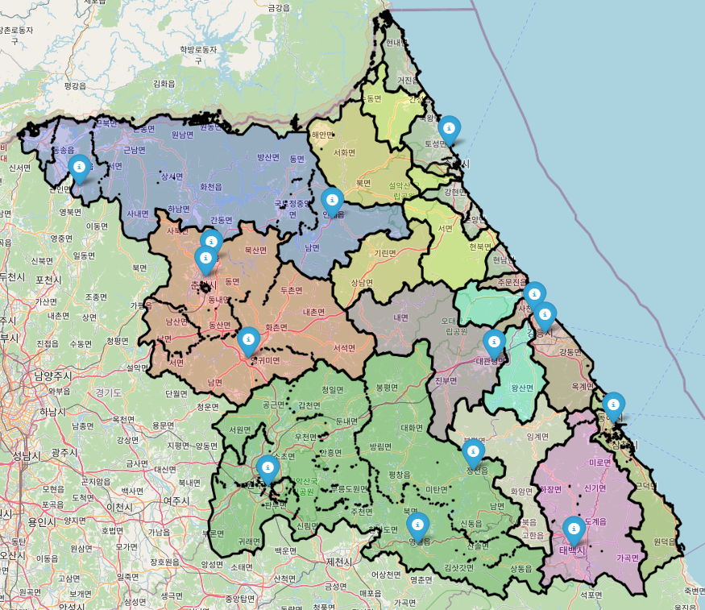

2
프로젝트 문서
FLOW CHART | ERD | 데이터 수집 | 데이터 전처리 | 탐색적 데이터 분석 (EDA)
데이터 전처리
강원도 지역 분할
강원도 지역 9분할
강원지방기상청 관할 구역 자료
강원도 지역 12분할
1
2
3
4
5
6
7
8
9
강원도 지역 기상 관측소 위치
Point .
강원도 지도 시각화를 위한 구역 분할 과정
✔ 강원지방기상청 관할 예, 특보 구역 자료를 참고하여 강원도 지역을 12분할로 진행
✔ 지역을 12분할 후, 기상 관측소 위치와 연관이 없는 지역이 발생한 것을 확인
✔ 지형적 특성 및 기상 관측소 위치를 고려하여 지역을 9분할하여 진행
✔ 이후 슬라이드부터 9개 지역에 대해 ‘ 지역 1 ~ 9 ’ 로 표시 예정
1
강원북부내륙
2
강원북부산지
3
강원북부해안
4
강원중부내륙
5
강원중부산지
6
강원중부해안
7
강원남부내륙
8
강원남부산지
9
강원남부해안
강원도 산불 예측 및 피해 최소화 프로젝트

Slide 22
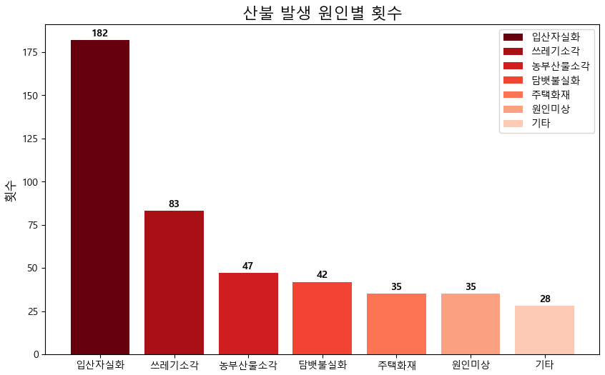
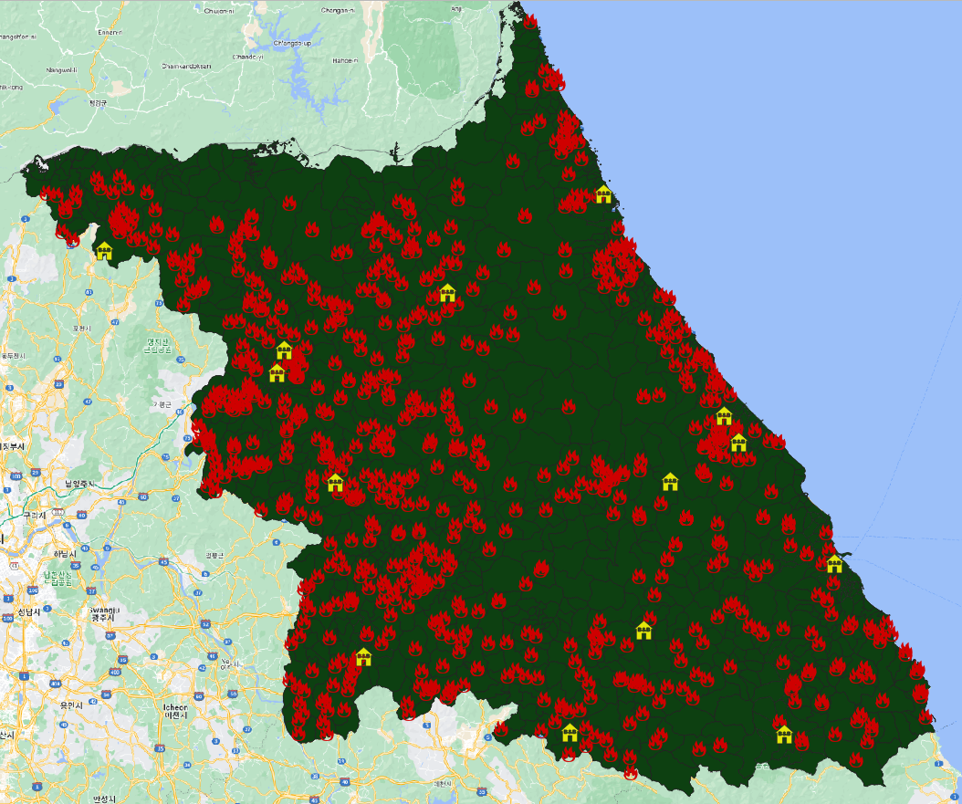
2
프로젝트 문서
FLOW CHART | ERD | 데이터 수집 | 데이터 전처리 | 탐색적 데이터 분석 (EDA)
탐색적 데이터 분석 (EDA)
공간 분석 (지도 시각화)
산불 발생 원인별 횟수
산불 발생 위치
산불 발생 이력 데이터 시각화
✔ 강원도 전역 산불 발생 원인 및 발생 위치 시각화를 진행
✔ 산불 발생 원인은 사람들의 부주의가 가장 크고, 이러한 이유 때문에
산불 발생이 유동 인구가 많은 지역에서 높게 나타날 것으로 예상
✔ 더 자세한 분석을 위해 발생 건수, 피해 범위, 피해 금액에 대한 시각화 진행
Point .
강원도 산불 예측 및 피해 최소화 프로젝트

Slide 23
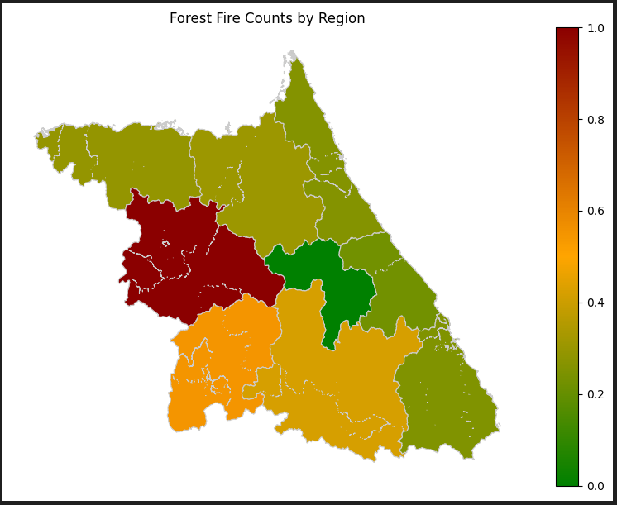
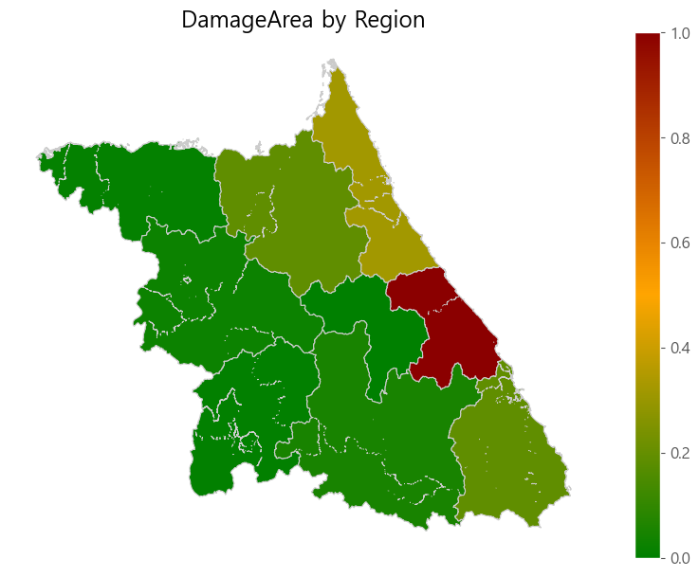
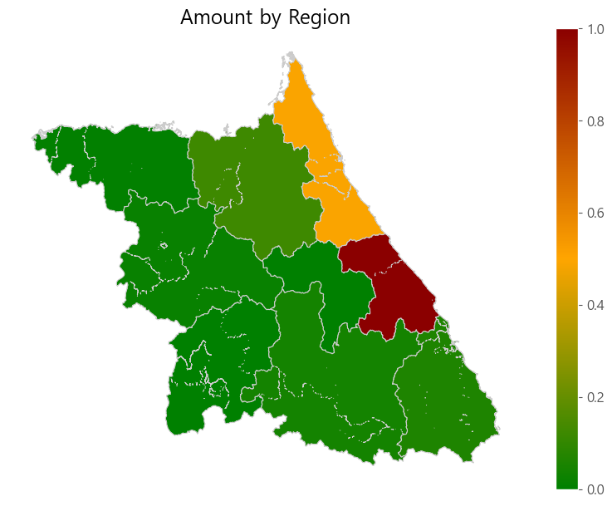
2
프로젝트 문서
FLOW CHART | ERD | 데이터 수집 | 데이터 전처리 | 탐색적 데이터 분석 (EDA)
탐색적 데이터 분석 (EDA)
공간 분석 (지도 시각화)
지역별 산불 발생 건수
지역별 산불 피해 범위
지역별 피해 금액
✔ 산불 발생 건수는 상대적으로 유동인구가 많은
대도시 지역이 높게 나타남을 확인
✔ 양간지풍 영향을 받는 해안 지역의 산불 피해가
내륙보다 더 크고 심한 것으로 나타남
✔ 산불 피해 범위 지도로 알 수 있듯이 피해 범위가
넓은 해안 지역에서 피해 금액도 높게 나타남
강원도 산불 예측 및 피해 최소화 프로젝트

Slide 24
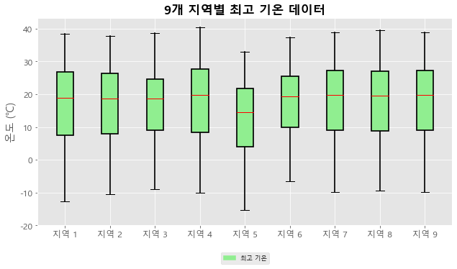
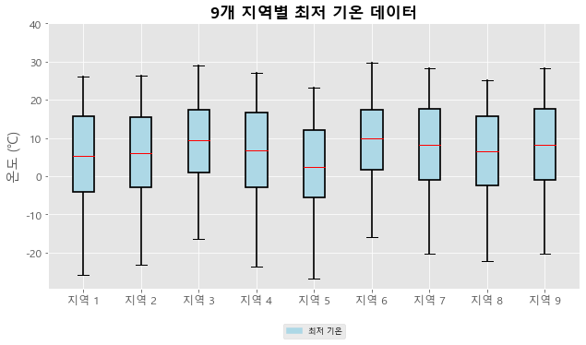
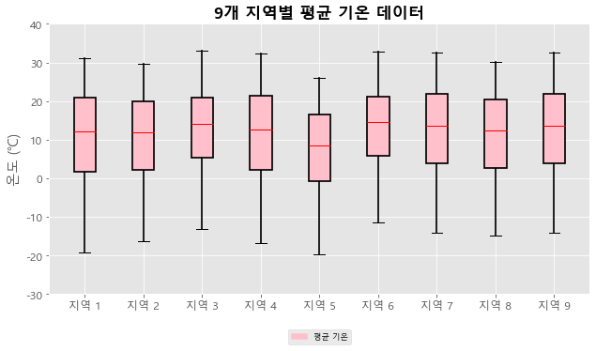
2
프로젝트 문서
FLOW CHART | ERD | 데이터 수집 | 데이터 전처리 | 탐색적 데이터 분석 (EDA)
탐색적 데이터 분석 (EDA)
기상청 데이터 시각화 (기온)
9개 지역별 최고 기온 데이터
9개 지역별 최저 기온 데이터
9개 지역별 평균 기온 데이터
9개 지역별 기온 시각화
✔ 지역별로 기온을 시각화해 본 결과 기상관측소가 고지대에 있는 지역 5를 제외한
나머지 지역의 최고, 최저, 평균 기온 데이터 모두 차이가 크지 않은 것을 확인함
✔ 기온이 산불에 큰 영향을 주지 않을 것으로 생각해 볼 수 있음
Point .
강원도 산불 예측 및 피해 최소화 프로젝트

Slide 25
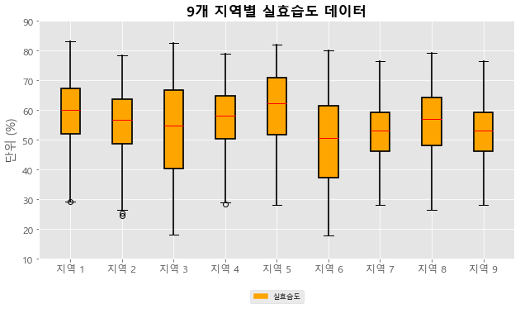
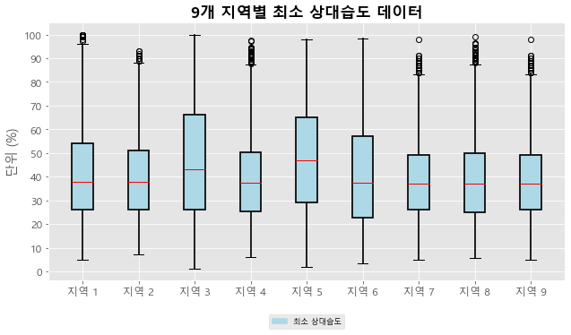
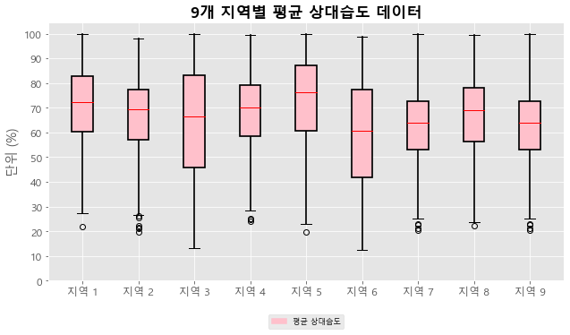
2
프로젝트 문서
FLOW CHART | ERD | 데이터 수집 | 데이터 전처리 | 탐색적 데이터 분석 (EDA)
탐색적 데이터 분석 (EDA)
기상청 데이터 시각화 (습도)
9개 지역별 실효습도 데이터
9개 지역별 최소 상대습도 데이터
9개 지역별 평균 상대습도 데이터
Point .
9개 지역별 습도 시각화
✔ 평균 상대습도가 지역 5에서 가장 높게 나타나는 것을 확인
✔ 평균 상대습도 및 실효 습도 그래프를 통해 지역 3, 6 이 해안 지역임에도 불구하고,
습도가 낮은 수치까지 내려가는 것을 확인할 수 있음 (양간 지풍 영향 추정)
✔ 지도 시각화에서 확인한 바와 같이 산불 피해 범위는 낮은 상대습도와 연관이 있을 것으로 예상
강원도 산불 예측 및 피해 최소화 프로젝트

Slide 26
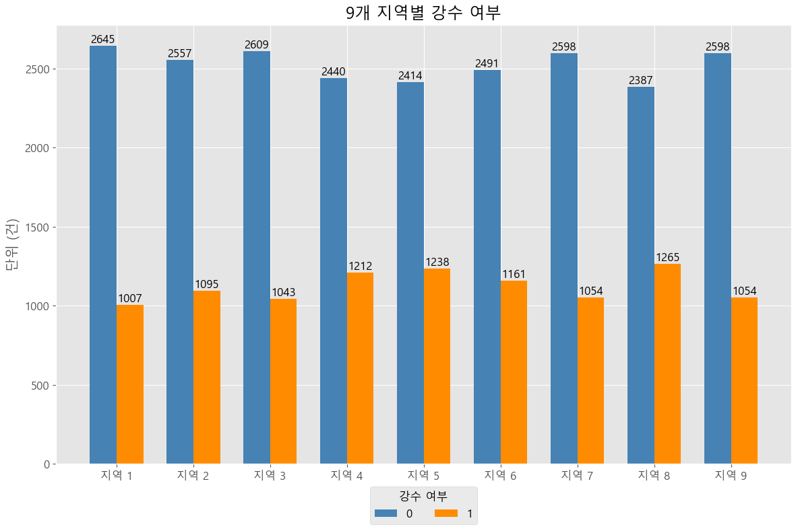
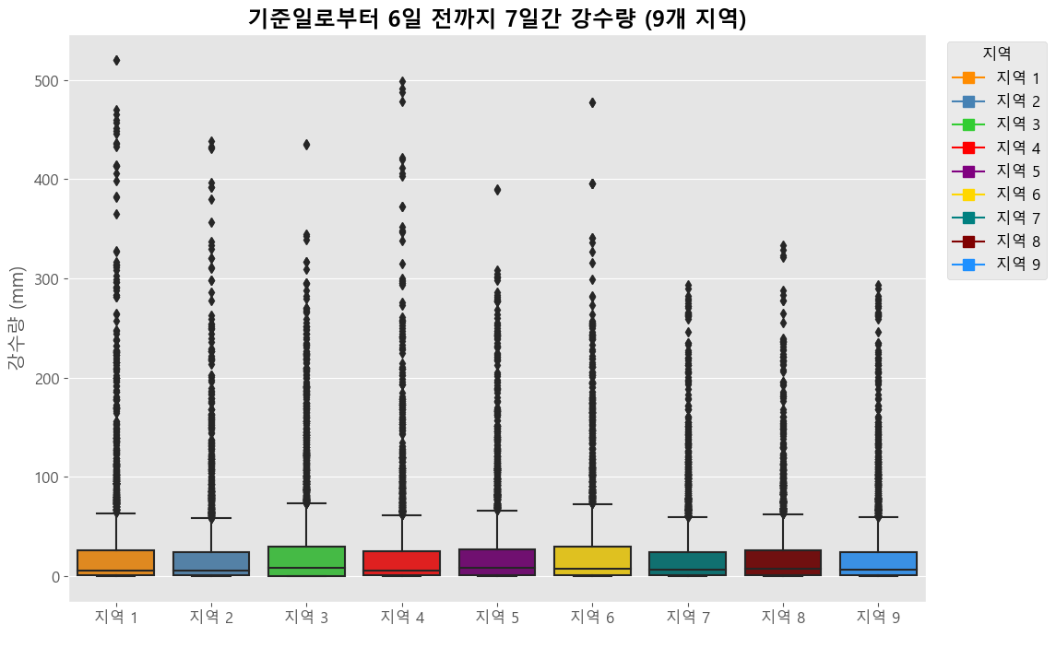
2
프로젝트 문서
FLOW CHART | ERD | 데이터 수집 | 데이터 전처리 | 탐색적 데이터 분석 (EDA)
탐색적 데이터 분석 (EDA)
기상청 데이터 시각화 (강수)
9개 지역별 강수 여부 데이터
기준일로부터 6일전까지 7일간 강수량 ( 9개 지역)
9개 지역별 강수량 시각화
✔ 강원 산지 ( 지역 2, 5, 8 ) 에서 강수 횟수가 높게 나타나는 것 을 확인 할 수 있음
- 지도시각화 과정에서 산불 발생 건수 가 적었으므로, 강수 와 산불 발생 은 반비례 관계 예상
✔ 예외적으로, 지역 4 는 강수 빈도가 높은 반면에 산불 발생 건수도 높았음
- 해당 지역은 지도시각화 과정에서 유동 인구가 많은 지역적 특성을 고려 할 필요가 있음
Point .
9개 지역별 7일간 강수량 시각화
✔ 강수량 관련 데이터는 비가 오지 않는 날의 값이 모두 0 이기 때문에
평균이 0 으로 치우친 것 을 알 수 있음
Point .
강원도 산불 예측 및 피해 최소화 프로젝트

Slide 27
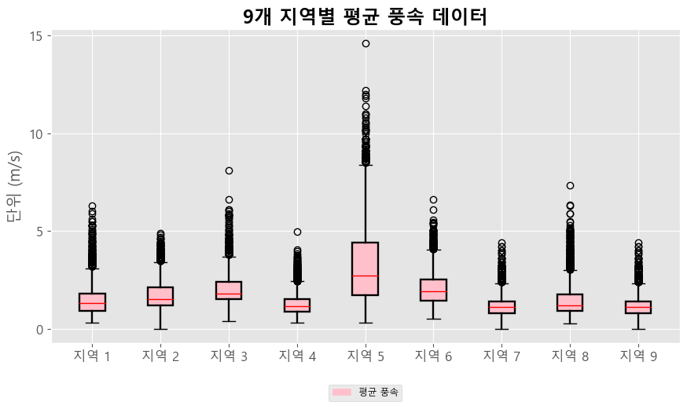
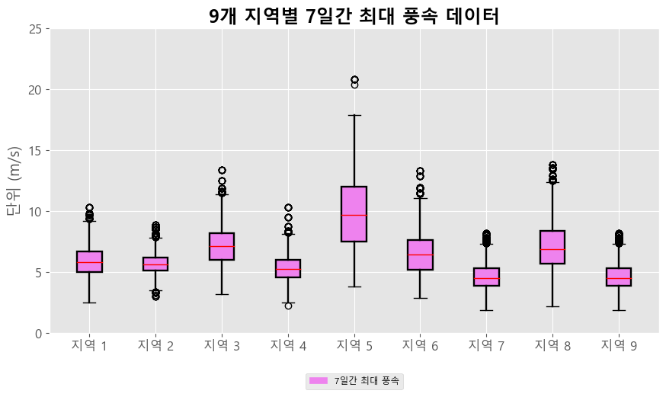
2
프로젝트 문서
FLOW CHART | ERD | 데이터 수집 | 데이터 전처리 | 탐색적 데이터 분석 (EDA)
탐색적 데이터 분석 (EDA)
기상청 데이터 시각화 (풍속)
9개 지역별 평균 풍속 데이터
9개 지역별 7일간 최대 풍속 데이터
Point .
9개 지역별 풍속 시각화
✔ 풍속 데이터 중 지역 5 는 관측소가 고지대에 위치하고 있기 때문에 전체적으로 높은 수치를 보임
✔ 지역 5를 제외한 해안 ( 지역 3, 6 ) , 산지 ( 지역 8 ) 에서 풍속이 높게 나타남
- 해당 지역에 대한 지도 시각화를 확인한 결과 해안 ( 지역 3, 6 ) 에서 산불 피해가 상대적으로 컸음,
따라서, 습도가 낮은 지역에서의 강풍이 산불 대형화로 이어질 수 있다는 것을 예상해 볼 수 있음
강원도 산불 예측 및 피해 최소화 프로젝트

Slide 28
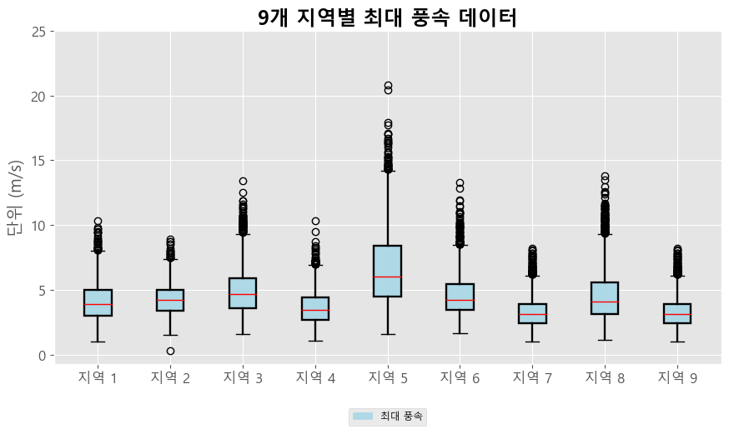
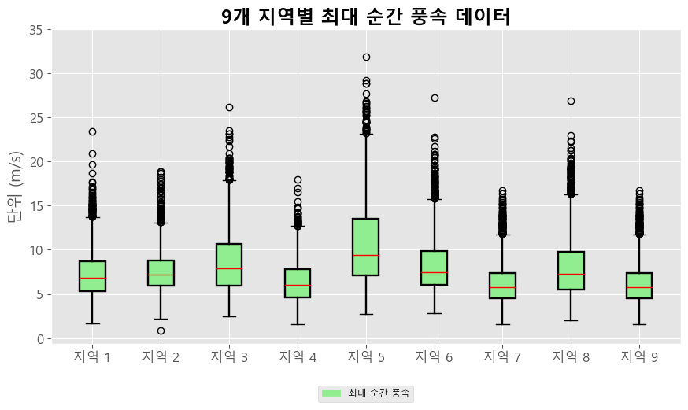
2
프로젝트 문서
FLOW CHART | ERD | 데이터 수집 | 데이터 전처리 | 탐색적 데이터 분석 (EDA)
탐색적 데이터 분석 (EDA)
기상청 데이터 시각화 (풍속)
9개 지역별 최대 풍속 데이터
9개 지역별 최대 순간 풍속 데이터
Point .
9개 지역별 풍속 시각화
✔ 풍속 데이터 중 지역 5 는 관측소가 고지대에 위치하고 있기 때문에 전체적으로 높은 수치를 보임
✔ 지역 5를 제외한 해안 ( 지역 3, 6 ) , 산지 ( 지역 8 ) 에서 풍속이 높게 나타남
- 해당 지역에 대한 지도 시각화를 확인한 결과 해안 ( 지역 3, 6 ) 에서 산불 피해가 상대적으로 컸음,
따라서, 습도가 낮은 지역에서의 강풍이 산불 대형화로 이어질 수 있다는 것을 예상해 볼 수 있음
강원도 산불 예측 및 피해 최소화 프로젝트

Slide 29
Chapter 3.
통계 분석
프로젝트 개요
데이터 탐색
분석 개요
분석 내용
분석 결과 해석
ML 모델링
DL 모델링
프로젝트 결과
팀 구성
주제 선정 배경
지수 설정
평가 지표
수행 절차 / 기간
FLOW CHART
ERD
데이터 수집
데이터 전처리
탐색적 데이터 분석 (EDA)
산불 예측 모델 생성 및 학습
모델 성능 검증
산불 위험 예측
산불 분류 모델 생성 및 학습
모델 성능 검증
산불 이미지 분류 에측
결론 / 개선방안
한계점
서비스 (Streamlit)
프로젝트 문서
개발환경 / 참고 문헌 / 부록
서비스 소개
서비스 테스트
프로젝트 소개
데이터 탐색
통계 분석
ML 모델링
DL 모델링
프로젝트 결과

Slide 30
3
통계 분석
분석 개요 | 분석 내용 | 분석 결과 해석
분석 개요
로지스틱 회귀분석
산불 발생 여부
( fire_occur )
✔ 이분형 - 0 or 1
0 : 산불 미발생
1 : 산불 발생
종속변수
Target
로지스틱 회귀분석
( Logistic Regression )
기온 변수
습도 변수
독립변수
Feature
풍속 변수
강수량 변수
강원도 산불 예측 및 피해 최소화 프로젝트

Slide 31
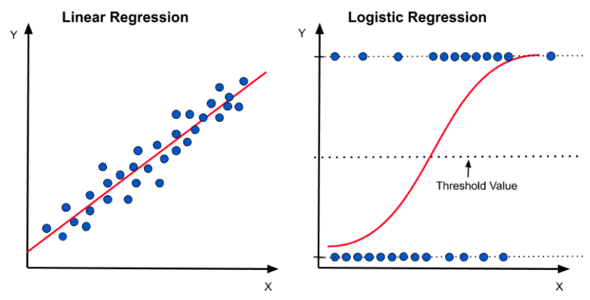
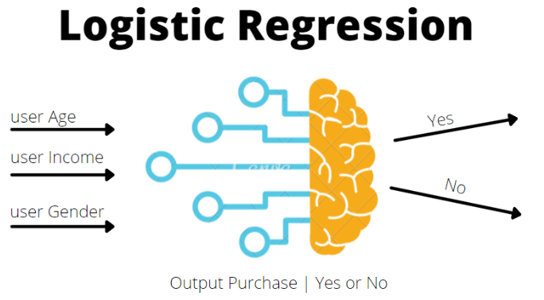
3
통계 분석
분석 개요 | 분석 내용 | 분석 결과 해석
분석 개요
로지스틱 회귀분석
독립변수 / 종속변수 관계
산불발생여부 예측
Linear Regression
종속변수 (확률)
Logistic Regression
1 .0
Logistic Regression
기온 ( Temperature )
YES
습도 ( Humidity )
Yes
0.5
풍속 ( Wind )
No
NO
임계값
( Threshold Value )
강수 ( Rainfall )
산불발생 결과 | Yes or No
0
독립변수
Point .
로지스틱 회귀분석 ( Logistic Regression )
✔ 0 또는 1의 값만을 가지는 범주형 종속변수 를 예측하는데 사용
✔ 확률 (분석결과 종속변수 값) 이 0.5 보다 크면 그 사건이 일어나며,
0.5 보다 작으면 사건이 일어나지 않을 것으로 예측
강원도 산불 예측 및 피해 최소화 프로젝트

Slide 32
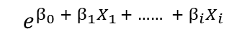
3
통계 분석
분석 개요 | 분석 내용 | 분석 결과 해석
분석 개요
로지스틱 회귀분석
오즈비 ( Odds Ratio ; OR )
구분 |  | 산불발생 ( 예측 ) | .048 | -.088
 |  | YES ( 1 ) | NO ( 2 ) | 합계
산불발생 ( 실제 ) | YES ( 1 ) | A | B | A + B
 | NO ( 2 ) | C | D | C + D
합계 |  | A + C | B + D | A + B C + D
산불 발생함
✔ Odds =
A
산불이 발생하지 않음
B
AD
오즈비
( OR )
p
=
=
=
$$e^{β_{0} + β_{1}X_{1 }+ …… + β_{i}X_{i}}$$
C
BC
=
1 - p
D
Point .
오즈비 ( Odds Ratio ; OR )
Point .
오즈비 ( Odds Ratio ; OR ) 해석 유형
✔ 확률 p 가 주어졌을 때, 사건이 발생할 확률이 발생하지 않을 확률에 비해 몇 배 높은지를 의미
✔ 종속변수인 ‘산불발생여부 ( fire_occur )‘ 의 범주가 ‘ 1 ’이 산불발생이고,
‘ 0 ‘이 산불 미발생임을 가정할 때, p 가 0.8 이라면 오즈비는 ( 0.8 / ( 1 - 0.8 ) ) = 4
✔ 이때, 산불이 발생할 확률 이 발생하지 않을 확률보다 4배가 높다고 해석
✔ OR = 1 이면, 사건이 발생할 확률에 유의미한 영향을 준다고 볼 수 없다고 판단
✔ OR > 1 이면, 사건이 발생할 확률이 오즈비만큼 더 크게 나타난다고 해석
✔ OR < 1 이면, 사건이 발생할 확률이 오즈비만큼 더 낮게 나타난다고 해석
✔ 오즈비를 분석결과 표기할때는 보통 신뢰구간을 같이 표기함 ( 99% 신뢰구간에서 예측 진행 예정 )
강원도 산불 예측 및 피해 최소화 프로젝트

Slide 33
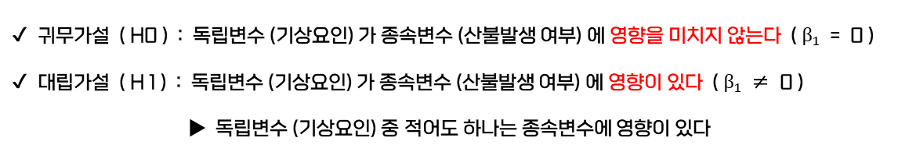
3
통계 분석
분석 개요 | 분석 내용 | 분석 결과 해석
분석 개요
로지스틱 회귀분석
✔ 귀무가설 ( H0 ) : 독립변수 (기상요인) 가 종속변수 (산불발생 여부) 에 영향을 미치지 않는다 (${ β}_{1}$ = 0 )
✔ 대립가설 ( H 1 ) : 독립변수 (기상요인) 가 종속변수 (산불발생 여부) 에 영향이 있다 (${ β}_{1}$ ≠ 0 )
▶ 독립변수 (기상요인) 중 적어도 하나는 종속변수에 영향이 있다
가설 설정
✔ 강원도 9개 지역 중 산불피해범위, 산불피해금액 이 많았던
지역 6 (강원중부해안) 을 예시로 분석한 통계량 소개 예정
✔ 나머지 지역은 ‘부록 – 로지스틱 회귀분석 통계량’ 참고
가설 검정
모형의 적합도 검정
모형의 설명력
계수에 대한 검정
✔ 카이제곱 값 / 유의확률 p 값
✔ Hosmer & Lemeshow 검정
✔ AIC (Akaike 정보기준)
✔ -2 로그 우도
✔ Cox & Snell R²
✔ Negelkerke R²
✔ Wald 통계량
강원도 산불 예측 및 피해 최소화 프로젝트

Slide 34
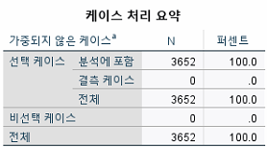
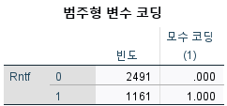
3
통계 분석
분석 개요 | 분석 내용 | 분석 결과 해석
분석 내용
회귀모형 적합도
모형의 적합도 검정 - 지역 6
총 3, 652 개의 케이스가 분석에 포함되었으며,
결측값은 없는 것으로 나타남
독립변수로 설정된 강수 여부 (Rntf) 는 범주형 변수로,
0 은 강수 없음, 1 은 강수 있음으로 분류 하여 빈도수 나타남
강원도 산불 예측 및 피해 최소화 프로젝트

Slide 35
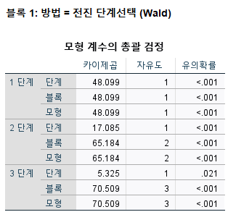
3
통계 분석
분석 개요 | 분석 내용 | 분석 결과 해석
분석 내용
회귀모형 적합도
모형의 적합도 검정 - 지역 6
✔ 모형에 해당하는 부분이 독립변수 전체계수에
대한 회귀모형의 적합도 를 나타낸다
✔ 대립가설을 선택하여 독립변수들을 이용한
로지스틱 회귀분석 진행하기 위해서는,
유의확률 p값은 0.01 보다 작게 나타나야 함
( 99% 신뢰구간 진행 )
✔ 표를 토대로 보면, X2 = 70.509, p < 0.001
✔ 따라서, ‘독립변수 (기상요인) 가 종속변수
(산불발생 여부) 에 영향을 미치지 않는다’ 라는
귀무가설을 기각하고 대립가설을 채택한다
✔ 변수 선택 방법 : 전진 ( Forward – Wald )
✔ 유의한 변수 에 따라 3단계 로 과정이 나타남
강원도 산불 예측 및 피해 최소화 프로젝트

Slide 36
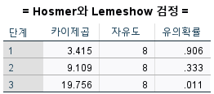
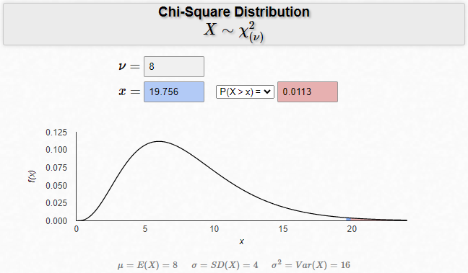
3
통계 분석
분석 개요 | 분석 내용 | 분석 결과 해석
분석 내용
회귀모형 적합도
모형의 적합도 검정 - 지역 6
카이제곱 분포
✔ 3단계 변수 선택 과정의 모형을 기준으로
유의확률 p > 0.01
✔ 따라서, 추정된 로지스틱 모형 ( 3단계 ) 은
적합하며 근사적으로 카이제곱 분포 를 따른다
강원도 산불 예측 및 피해 최소화 프로젝트

Slide 37
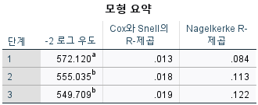
3
통계 분석
분석 개요 | 분석 내용 | 분석 결과 해석
분석 내용
회귀모형 설명력
모형의 설명력 - 지역 6
✔ -2 로그 우도 ( Likelihood; LL ) : 값이 낮을수록 완벽한 모형에 적합
( 카이제곱 분포를 따르는 통계량 )
✔ AIC ( Akaike 정보기준 ) : 통계 모형의 상대적인 품질 평가
( 값이 낮을수록 좋은 품질의 모형 )
✔ AIC 함수식 : -2 Log 우도 + 2k ( k 는 ‘단계’ 를 의미 )
✔ 표를 토대로 보면,
2단계 AIC = 555.035 + 2 × 2 = 559.035
3단계 AIC = 549.709 + 2 × 3 = 555.709
✔ 따라서, AIC 값이 3단계에서 전단계인 2단계 보다 줄어들었으나,
그 차이가 매우 적어 4단계에서는 AIC가 줄어들지 않았음을 추측 가능
✔ Cox & Snell R² : 값이 높을수록 완벽한 모형에 적합
✔ Nagelkerke R² : 값이 높을수록 완벽한 모형에 적합
강원도 산불 예측 및 피해 최소화 프로젝트

Slide 38
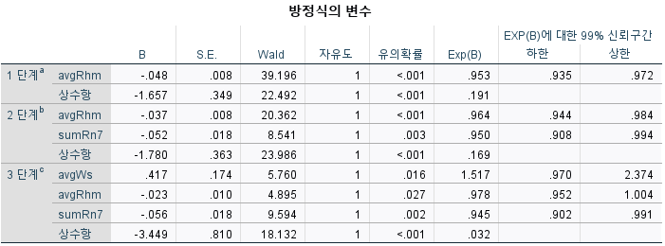
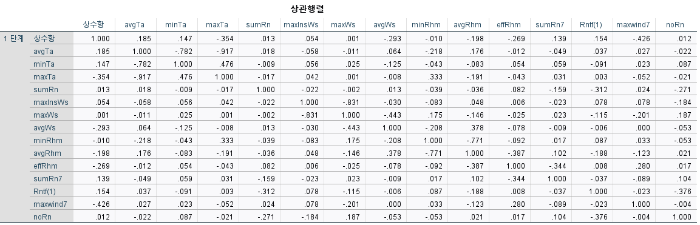
3
통계 분석
분석 개요 | 분석 내용 | 분석 결과 해석
분석 결과 해석
회귀모형 유의성 (계수 검정)
Wald 통계량 - 지역 6
✔ 오즈비 ( OR ) = Exp(B)
✔ B의 부호가 (+) : OR / Exp(B) 값이 1 이상 으로 나타나며,
해당 변수 값이 커질수록 내부값이 1인 집단 (산불 발생)에 분류될 확률 커짐
✔ B의 부호가 (-) : OR / Exp(B) 값이 1 미만 으로 나타나며,
해당 변수 값이 커질수록 내부값이 0인 집단 (산불 미발생)에 분류될 확률 커짐
✔ avgWs : B = (+) 0.417, p > 0.01, OR = 1.517
∴ 평균풍속은 산불발생 확률에 있어 크게 영향을 미친다고 볼 수 없다
✔ avgRhm : B = (-) 0.023, p > 0.01, OR = 0.978
∴ 평균습도는 산불발생 확률에 있어 크게 영향을 미친다고 볼 수 없다
✔ sumRn7 : B = (-) 0.056, p < 0.01, OR = 0.945
∴ 7일간 강수량이 1 증가 할수록 산불발생 확률 0.945 배 감소 한다
✔ 오즈비 ( OR ) = - 3.449 + 0.417 × avgWs - 0.023 × avgRhm - 0.056 × sumRn7
독립변수들의 상관행렬 - 지역 6
강원도 산불 예측 및 피해 최소화 프로젝트

Slide 39
3
통계 분석
분석 개요 | 분석 내용 | 분석 결과 해석
분석 결과 해석
지역별 산불 발생여부에 미치는 영향
✔ 99% 신뢰구간 ( p ≤ 0.01 ) 을 기준으로 유의한 영향을 미치는 요인을 파악
지역 No. | 독립 변수 | B | S.E. | Wald | p (유의확률) | OR (오즈비) | 99% CI (신뢰구간)
 |  |  |  |  |  |  | LLCI (하한) | ULCI (상한)
1 | avgTa | -.359 | .105 | 11.664 | < .001 | .699 | .533 | .916
 | maxTa | .404 | .101 | 15.877 | < .001 | 1.498 | 1.154 | 1.946
 | maxlnsWs | .131 | .060 | 4.882 | .027 | 1.141 | .978 | 1.329
 | minRhm | -.058 | .023 | 6.413 | .011 | .943 | .889 | 1.001
 | effRhm | -.068 | .022 | 9.268 | .002 | .934 | .882 | .990
 | sumRn7 | -.045 | .019 | 5.299 | .021 | .956 | .909 | 1.005
2 | minTa | -.169 | .042 | 16.032 | < .001 | .845 | .758 | .942
 | maxTa | .199 | .037 | 28.471 | < .001 | 1.221 | 1.109 | 1.344
 | maxWs | .272 | .121 | 5.074 | .024 | 1.313 | .962 | 1.793
 | effRhm | -.096 | .017 | 31.576 | < .001 | .908 | .869 | .949
 | Rntf | .959 | .343 | 7.809 | .005 | 2.610 | 1.078 | 6.317
강원도 산불 예측 및 피해 최소화 프로젝트

Slide 40
3
통계 분석
분석 개요 | 분석 내용 | 분석 결과 해석
분석 결과 해석
지역별 산불 발생여부에 미치는 영향
✔ 99% 신뢰구간 ( p ≤ 0.01 ) 을 기준으로 유의한 영향을 미치는 요인을 파악
지역 No. | 독립 변수 | B | S.E. | Wald | p (유의확률) | OR (오즈비) | 99% CI (신뢰구간)
 |  |  |  |  |  |  | LLCI (하한) | ULCI (상한)
3 | maxTa | .059 | .015 | 14.507 | < .001 | 1.061 | 1.021 | 1.103
 | avgRhm | -.034 | .014 | 15.803 | .014 | .967 | .934 | 1.002
 | effRhm | -.058 | .020 | 5.985 | .004 | .943 | .895 | .994
4 | minTa | -.069 | .035 | 3.932 | .047 | .934 | .854 | 1.021
 | maxTa | .105 | .031 | 11.637 | < .001 | 1.110 | 1.026 | 1.202
 | maxlnsWs | .251 | .073 | 11.813 | < .001 | 1.285 | 1.065 | 1.551
 | avgWs | -.919 | .360 | 6.536 | .011 | .399 | .158 | 1.007
 | minRhm | -.030 | .012 | 6.323 | .012 | .971 | .941 | 1.001
 | effRhm | .049 | .015 | 10.892 | < .001 | .952 | .916 | .989
 | sumRn7 | -.079 | .015 | 26.323 | < .001 | .924 | .888 | .962
 | maxwind7 | .186 | .095 | 3.873 | .049 | 1.205 | .944 | 1.537
강원도 산불 예측 및 피해 최소화 프로젝트

Slide 41
3
통계 분석
분석 개요 | 분석 내용 | 분석 결과 해석
분석 결과 해석
지역별 산불 발생여부에 미치는 영향
✔ 99% 신뢰구간 ( p ≤ 0.01 ) 을 기준으로 유의한 영향을 미치는 요인을 파악
지역 No. | 독립 변수 | B | S.E. | Wald | p (유의확률) | OR (오즈비) | 99% CI (신뢰구간)
 |  |  |  |  |  |  | LLCI (하한) | ULCI (상한)
5 | maxTa | .066 | .031 | 4.432 | .035 | 1.068 | .985 | 1.158
 | avgWs | -.583 | .242 | 5.787 | .016 | .558 | .299 | 1.042
 | effRhm | -.124 | .026 | 22.486 | < .001 | .883 | .825 | .945
6 | avgWs | .417 | .174 | 5.760 | .016 | 1.517 | .970 | 2.374
 | avgRhm | -.023 | .010 | 4.895 | .027 | .978 | .952 | 1.004
 | sumRn7 | -.056 | .018 | 9.594 | .002 | .945 | .902 | .991
7 | avgTa | -.232 | .073 | 10.278 | .001 | .793 | .658 | .955
 | maxTa | .261 | .070 | 14.083 | < .001 | 1.298 | 1.085 | 1.553
 | maxlnsWs | .112 | .046 | 6.037 | .014 | 1.119 | .995 | 1.259
 | effRhm | -.096 | .013 | 50.481 | < .001 | .909 | .878 | .941
 | sumRn7 | -.079 | .020 | 16.092 | < .001 | .924 | .879 | .972
강원도 산불 예측 및 피해 최소화 프로젝트

Slide 42
3
통계 분석
분석 개요 | 분석 내용 | 분석 결과 해석
분석 결과 해석
지역별 산불 발생여부에 미치는 영향
✔ 99% 신뢰구간 ( p ≤ 0.01 ) 을 기준으로 유의한 영향을 미치는 요인을 파악
지역 No. | 독립변수 | B | S.E. | Wald | p (유의확률) | OR (오즈비) | 99% CI (신뢰구간)
 |  |  |  |  |  |  | LLCI (하한) | ULCI (상한)
8 | maxTa | .037 | .011 | 11.280 | < .001 | 1.038 | 1.009 | 1.068
 | minRhm | -.080 | .017 | 21.894 | < .001 | .923 | .884 | .965
 | effRhm | -.062 | .019 | 10.559 | .001 | .940 | .895 | .987
 | sumRn7 | -.036 | .015 | 5.925 | .015 | .965 | .929 | 1.002
9 | maxTa | .060 | .015 | 16.353 | < .001 | 1.062 | 1.022 | 1.104
 | avgRhm | -.038 | .016 | 5.959 | .015 | .963 | .925 | 1.002
 | effRhm | -.059 | .023 | 6.420 | .011 | .943 | .889 | 1.001
강원도 산불 예측 및 피해 최소화 프로젝트

Slide 43
3
통계 분석
분석 개요 | 분석 내용 | 분석 결과 해석
분석 결과 해석
상관행렬
✔ maxTa, effRhm 2가지 변수가 강원도 9개 지역에서
전반적으로 산불발생 여부와 관련하여 유의한 결과를 보임
지역 No. | 변수들의 계수 값 (Coefficient)
 | avgTa | minTa | maxTa | sumRn | max lnsWs | maxWs | avgWs | minRhm | avgRhm | effRhm | sumRn7 | Rntf | max wind7 | noRn
1 | -.046 | .341 | -.173 | .048 | -.088 | -.032 | -.096 | -.039 | -.041 | -.393 | .178 | .041 | -.388 | -.044
2 | .015 | .270 | -.218 | -.041 | -.039 | -.049 | -.150 | -.005 | -.092 | -.374 | .211 | .087 | -.519 | -.079
3 | .165 | .175 | -.325 | .005 | -.229 | .077 | -.038 | -.087 | -.123 | -.250 | .148 | .125 | -.511 | -.033
4 | .089 | .194 | -.270 | -.010 | .003 | .017 | -.282 | -.029 | -.111 | -.352 | .221 | .024 | -.440 | -.047
5 | .057 | .327 | -.327 | -.004 | .016 | -.088 | -.161 | -.053 | -.161 | -.335 | .169 | .012 | -.428 | .014
6 | .185 | .147 | -.354 | .013 | .054 | .001 | -.293 | -.010 | -.198 | -.269 | .139 | .154 | -.426 | .012
7 | -.039 | .217 | -.112 | .011 | -.181 | .076 | -.062 | .122 | -.167 | -.300 | .196 | .059 | -.310 | -.032
8 | .123 | .167 | -.293 | .007 | -.148 | .053 | -.068 | -.077 | -.034 | -.389 | .217 | .058 | -.437 | -.080
9 | .156 | .157 | -.312 | .019 | -.202 | .075 | -.070 | -.059 | -.034 | -.373 | .232 | .166 | -.465 | -.068
✔ Cell Color :
p-value > 0.01
p-value > 0.1
강원도 산불 예측 및 피해 최소화 프로젝트

Slide 44
3
통계 분석
분석 개요 | 분석 내용 | 분석 결과 해석
분석 결과 해석
✔ avgTa, sumRn, maxlnsWs, maxWs, noRn
5가지 변수는 강원도 9개 지역별로 부호가 일정하지 않아
산불 발생에 미치는 영향이 분명하지 않음
상관행렬
지역 No. | 변수들의 계수 값 (Coefficient)
 | avgTa | minTa | maxTa | sumRn | max lnsWs | maxWs | avgWs | minRhm | avgRhm | effRhm | sumRn7 | Rntf | max wind7 | noRn
1 | -.046 | .341 | -.173 | .048 | -.088 | -.032 | -.096 | -.039 | -.041 | -.393 | .178 | .041 | -.388 | -.044
2 | .015 | .270 | -.218 | -.041 | -.039 | -.049 | -.150 | -.005 | -.092 | -.374 | .211 | .087 | -.519 | -.079
3 | .165 | .175 | -.325 | .005 | -.229 | .077 | -.038 | -.087 | -.123 | -.250 | .148 | .125 | -.511 | -.033
4 | .089 | .194 | -.270 | -.010 | .003 | .017 | -.282 | -.029 | -.111 | -.352 | .221 | .024 | -.440 | -.047
5 | .057 | .327 | -.327 | -.004 | .016 | -.088 | -.161 | -.053 | -.161 | -.335 | .169 | .012 | -.428 | .014
6 | .185 | .147 | -.354 | .013 | .054 | .001 | -.293 | -.010 | -.198 | -.269 | .139 | .154 | -.426 | .012
7 | -.039 | .217 | -.112 | .011 | -.181 | .076 | -.062 | .122 | -.167 | -.300 | .196 | .059 | -.310 | -.032
8 | .123 | .167 | -.293 | .007 | -.148 | .053 | -.068 | -.077 | -.034 | -.389 | .217 | .058 | -.437 | -.080
9 | .156 | .157 | -.312 | .019 | -.202 | .075 | -.070 | -.059 | -.034 | -.373 | .232 | .166 | -.465 | -.068
✔ Cell Color :
p-value > 0.01
p-value > 0.1
강원도 산불 예측 및 피해 최소화 프로젝트

Slide 45
3
통계 분석
분석 개요 | 분석 내용 | 분석 결과 해석
분석 결과 해석
로지스틱 회귀모델식 산출
✔ 각 지역별 산불발생 여부에 영향을 주는 기상변수의 차이가
있음을 확인하였으며, 각 모델이 독립성을 가짐을 알 수 있다.
구분 | 산불 발생확률 예측 모델 ( Logisitic Regression ) | 비고
지역 1 |  | 강원북부내륙
지역 2 |  | 강원북부산지
지역 3 |  | 강원북부해안
지역 4 |  | 강원중부내륙
지역 5 |  | 강원중부산지
지역 6 |  | 강원중부해안
지역 7 |  | 강원남부내륙
지역 8 |  | 강원남부산지
지역 9 |  | 강원남부해안
$${[ 1+exp\{− ({−3.167 −(0.359∗avgTa)+\left(0.404∗maxTa\right)+(0.131∗maxlnsWs)}^{}}^{}$$
$${{−(0.058∗minRhm)−(0.068∗effRhm)−(0.045∗sumRn7))\}}^{−1} ]}^{−1}$$
$${[ 1+exp\{− ({−3.412 −(0.169∗minTa)+\left(0.199∗maxTa\right)}^{}}^{}$$
$${{−(0.096∗effRhm)−(0.959∗Rntf))\}}^{−1 }]}^{−1}$$
$${[ 1+exp\{− ({0.651 + (0.059∗maxTa)−(0.034∗avgRhm)−(0.058∗effRhm))\}}^{−1} ]}^{−1}$$
$${[ 1+exp\{− ({−2.125 −(0.069∗minTa)+\left(0.105∗maxTa\right)+(0.251∗maxlnsWs)−(0.919∗avgWs)}^{}}^{}$$
$${{− (0.030∗minRhm)−(0.049∗effRhm)−(0.079∗sumRn7)+(0.186∗maxwind7))\}}^{−1} ]}^{−1}$$
$${[ 1+exp\{− ({1.917 + (0.066∗maxTa)−(0.583∗avgWs)−(0.124∗effRhm))\}}^{−1} ]}^{−1}$$
$${[ 1+exp\{− ({−3.449 + (0.417∗avgWs)−(0.023∗avgRhm)−(0.056∗sumRn7))\}}^{−1} ]}^{−1}$$
$${[ 1+exp\{− ({−1.150 −(0.232∗avgTa)+\left(0.261∗maxTa\right)+(0.112∗maxlnsWs)\}}^{}}^{}$$
$${{−(0.096∗effRhm)−(0.079∗sumRn7))\}}^{−1} ]}^{−1}$$
$${[ 1+exp\{− ({−1.181 +(0.037∗maxTa)−\left(0.080∗minRhm\right)−(0.062∗effRhm)−(0.036∗sumRn7))\}}^{−1} ]}^{−1}$$
$${[ 1+exp\{− ({0.240 + (0.060∗maxTa)−(0.038∗avgRhm)−(0.059∗effRhm))\}}^{−1} ]}^{−1}$$
강원도 산불 예측 및 피해 최소화 프로젝트

Slide 46
3
통계 분석
분석 개요 | 분석 내용 | 분석 결과 해석
분석 결과 해석
통계분석 결과
구분 | 모델 설명 변수 | 비고
지역 1 |  | 강원북부내륙
지역 2 |  | 강원북부산지
지역 3 |  | 강원북부해안
지역 4 |  | 강원중부내륙
지역 5 |  | 강원중부산지
지역 6 |  | 강원중부해안
지역 7 |  | 강원남부내륙
지역 8 |  | 강원남부산지
지역 9 |  | 강원남부해안
✔ avgTa, maxTa, maxlnsWs,
minRhm, effRhm, sumRn7
Point .
산불발생 여부에 미치는 각 지역별 기상변수 파악
✔ 9개 지역별로 산불발생 여부에 미치는 기상변수가 각각 다르다 는 것을 알 수 있으며,
지역별로 유의미한 기상변수를 고려한 모델로 산불발생확률을 에측 해야 함
✔ 강원도 지역 전체 로 보면 maxTa, effRhm 2가지 기상요인 이 모두 99% 신뢰수준에서
통계적으로 유의한 것으로 나타났으며, 음(-) 의 상관관계 를 보였다.
✔ 따라서, 최고온도 (maxTa), 실효습도 (effRhm) 가 낮아질수록 산불발생확률은 높다
✔ avgTa, sumRn, maxlnsWs, maxWs, noRn 5가지 기상요인 은 지역별로 변수들의 계수값이
부호가 일정하지 않기 때문에 산불발생확률에 미치는 영향이 분명하지 않다.
✔ minTa, maxTa, effRhm, Rntf
✔ maxTa, avgRhm, effRhm
✔ minTa, maxTa, maxlnsWs, avgWs
minRhm, effRhm, sumRn7, maxwind7
✔ maxTa, avgWs, effRhm
✔ avgWs, avgRhm, sumRn7
✔ avgTa, maxTa, maxlnsWs,
effRhm, sumRn7
Point .
지형적 특징 ( 내륙 / 산지 / 해안 ) 에 따른 기상변수 특징
✔ 내륙 : maxTa, maxlnsWs, effRhm, sumRn7
✔ 산지 : maxTa ✔ 해안 : avgRhm
✔ 지형적 특징 ( 내륙 / 산지 / 해안 ) 에 따라 산불발생 여부에 미치는 영향도 다름을 확인
✔ maxTa, minRhm, effRhm, sumRn7
✔ maxTa, avgRhm, effRhm
강원도 산불 예측 및 피해 최소화 프로젝트

Slide 47
Chapter 4.
ML 모델링
프로젝트 개요
데이터 탐색
통계 분석
산불 예측 모델 생성
모델 학습
모델 성능 검증
산불 위험 예측
DL 모델링
프로젝트 결과
팀 구성
주제 선정 배경
지수 설정
평가 지표
수행 절차 / 기간
FLOW CHART
ERD
데이터 수집
데이터 전처리
탐색적 데이터 분석 (EDA)
산불 분류 모델 생성
모델 학습
모델 성능 검증
산불 이미지 분류 예측
결론 / 개선방안
한계점
서비스 (Streamlit)
프로젝트 문서
개발환경 / 참고 문헌 / 부록
프로젝트 순서도
요구사항 정의서
업무 분류 체계
개체 관계 모델
서비스 소개
서비스 테스트
분석 개요
분석 내용
분석 결과 해석
프로젝트 소개
데이터 탐색
통계 분석
ML 모델링
DL 모델링
프로젝트 결과

Slide 48
4
모델링
산불 예측 모델 생성 및 학습 | 모델 성능 검증 | 산불 위험 예측
산불 예측 모델 생성 및 학습
모델 훈련 및 평가 순서도
EfficientNet
Test 데이터 셋
( ` 21 ~ ` 22 )
데이터 수집 및 전처리
데이터 셋 분리
( Train / Test )
Model 생성 및 학습
LogisticRegression / XGBoost / LightGBM
✔ 9개 지역에 대해 모델을 각각 생성
모델 평가
Accuracy / ROC - AUC
오버샘플링 기법
( SMOTE * )
Train 데이터 셋
( ` 13 ~ ` 20 )
SMOTE ( Synthetic Minority Over-sampling Technique )
✔ 오버샘플링 기법의 하나로, 산불 발생과 관련된 더미 종속변수 ( fire_occur ) 데이터의 불균형 해결을 위해 사용
✔ SMOTE 는 오버샘플링의 단점인 과적합 ( Over-Fitting ) 을 보완 할 수 있는 방법으로
자료를 복제하는 것이 아니며, 기존의 자료를 적절히 조합하여 새로운 샘플을 만든다.
Point .
강원도 산불 예측 및 피해 최소화 프로젝트

Slide 49
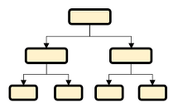
4
모델링
산불 예측 모델 생성 및 학습 | 모델 성능 검증 | 산불 위험 예측
산불 예측 모델 생성 및 학습
모델 생성 및 학습
지도학습 기법
LogisticRegression
( LR )
✔ 베이스라인 (Baseline) 모델로 사용
머신러닝 ( ML )
XGBoost Classifier
( XGBC )
Regression Tree
앙상블 기법 - Boosting
LightGBM Classifier
( LGBC )
강원도 산불 예측 및 피해 최소화 프로젝트

Slide 50
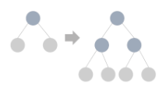

4
모델링
산불 예측 모델 생성 및 학습 | 모델 성능 검증 | 산불 위험 예측
산불 예측 모델 생성 및 학습
모델 생성 및 학습
✔ 로지스틱 회귀 ( Logistic Regression) 의
시그모이드 ( Sigmoid ) 함수 최적선 을 찾음
✔ 임계값 ( Threshold Value ) 을 기준으로
이진 분류 ( 산불 발생 / 미발생 ) 예측 성능 을 확인
Logistic Regression ( LR )
XGBoost Classifier
균형 트리 분할 ( Level Wise )
✔ 균형 트리 분할 ( Level Wise ) 방식 사용
✔ 트리의 균형을 맞추면서, 지속적으로 분할
✔ 가중치 부여를 경사하강법을 이용하여 진행하여
과적합 (Overfitting) 을 방지
XGBoost Classifier
( XGBC )
LightGBM Classifier
리프 중심 트리 분할 ( Leaf Wise )
✔ 리프 중심 트리 분할 ( Leaf Wise ) 방식 사용
✔ 트리의 균형을 맞추지 않고, 최대 손실값을 가지는
리프 노드를 지속적으로 분할
✔ 예측 오류 손실을 최소화 / 속도가 빨라 시간 절약
LightGBM Classifier
( LGBC )
강원도 산불 예측 및 피해 최소화 프로젝트

Slide 51

4
모델링
산불 예측 모델 생성 및 학습 | 모델 성능 검증 | 산불 위험 예측
산불 예측 모델 생성 및 학습
모델 평가지표
EfficientNet
평가지표 : Accuracy
혼동행렬 ( Confusion Matrix ) |  | 예측값
 |  | TRUE | FALSE
실제값 | TRUE | TP ( True Positive ) | FN ( False Negative )
 | FALSE | FP ( False Positive ) | TN ( True Negative )
TP + TN
✔ Accuracy =
TP + TN + FP + FN
평가지표 : ROC - AUC
혼동행렬 ( Confusion Matrix ) |  | 예측값
 |  | TRUE | FALSE
실제값 | TRUE | TP ( True Positive ) | FN ( False Negative )
 | FALSE | FP ( False Positive ) | TN ( True Negative )
✔ TPR (Sensitivity) =
TP
TP + FN
✔ FPR (1-Specuficity) =
FP
FP + TN
강원도 산불 예측 및 피해 최소화 프로젝트

Slide 52
4
모델링
산불 예측 모델 생성 및 학습 | 모델 성능 검증 | 산불 위험 예측
모델 성능 검증
모델 평가지표 : Accuracy
✔ Accuracy 를 평가지표로 했을때,
강원도 9개 지역 전반적으로 XGBC 모델이 선택 됨
구분 | 지역 1 | 지역 2 | 지역 3 | 지역 4 | 지역 5 | 지역 6 | 지역 7 | 지역 8 | 지역 9
LR | 0.859 | 0.852 | 0.692 | 0.773 | 0.804 | 0.705 | 0.779 | 0.781 | 0.779
XGBC | 0.975 | 0.963 | 0.904 | 0.886 | 0.973 | 0.941 | 0.922 | 0.901 | 0.922
LGBC | 0.974 | 0.964 | 0.859 | 0.838 | 0.937 | 0.882 | 0.941 | 0.862 | 0.941
모델 선택 | < XGBC > acc. = 0.98 | < XGBC > acc. = 0.96 | < XGBC > acc. = 0.90 | < XGBC > acc. = 0.89 | < XGBC > acc. = 0.97 | < XGBC > acc. = 0.94 | < LGBC > acc. = 0.94 | < XGBC > acc. = 0.90 | < LGBC > acc. = 0.94
✔ Best Accuracy Score Model
2021 ~ 22년 산불 발생 관측 수
0 : 산불 미발생 1 : 산불 발생
혼동 행렬 | [ 707 15 ] [ 4 4 ] | [ 618 101 ] [ 7 4 ] | [ 496 225 ] [ 0 9 ] | [ 554 152 ] [ 13 11 ] | [ 683 45 ] [ 1 1 ] | [ 506 210 ] [ 5 9 ] | [ 556 158 ] [ 3 13 ] | [ 551 156 ] [ 4 19 ] | [ 556 158 ] [ 3 13 ]
0 :
722
0 :
719
0 :
721
0 :
706
0 :
728
0 :
716
0 :
714
0 :
707
0 :
714
1 :
1 :
1 :
1 :
1 :
1 :
1 :
1 :
1 :
8
11
9
24
2
14
16
23
16
✔ TN (True Negative) : 혼동행렬의 (0, 0) / TP (True Positive) : 혼동행렬의 (1, 1)
강원도 산불 예측 및 피해 최소화 프로젝트

Slide 53
4
모델링
산불 예측 모델 생성 및 학습 | 모델 성능 검증 | 산불 위험 예측
모델 성능 검증
모델 평가지표 : ROC - AUC
✔ ROC - AUC 를 평가지표로 했을때,
강원도 9개 지역 전반적으로 LR 모델이 선택 됨
구분 | 지역 1 | 지역 2 | 지역 3 | 지역 4 | 지역 5 | 지역 6 | 지역 7 | 지역 8 | 지역 9
LR | 0.892 | 0.791 | 0.795 | 0.752 | 0.658 | 0.791 | 0.837 | 0.869 | 0.837
XGBC | 0.807 | 0.686 | 0.639 | 0.658 | 0.659 | 0.759 | 0.770 | 0.747 | 0.770
LGBC | 0.905 | 0.733 | 0.742 | 0.711 | 0.856 | 0.790 | 0.763 | 0.816 | 0.763
모델 선택 | < LGBC > AUC = 0.91 | < LR > AUC = 0.79 | < LR > AUC = 0.80 | < LR > AUC = 0.75 | < LGBC > AUC = 0.86 | < LR > AUC = 0.79 | < LR > AUC = 0.84 | < LR > AUC = 0.87 | < LR > AUC = 0.84
✔ Best ROC - AUC Score Model
강원도 산불 예측 및 피해 최소화 프로젝트

Slide 54






4
모델링
산불 예측 모델 생성 및 학습 | 모델 성능 검증 | 산불 위험 예측
모델 성능 검증
Feature Importance
✔ 9개 지역별 Best AUC Score Model 을
기준으로 Feature Importance 비교
지역 1
지역 2
지역 3
지역 4
지역 5
지역 6
강원도 산불 예측 및 피해 최소화 프로젝트

Slide 55



4
모델링
산불 예측 모델 생성 및 학습 | 모델 성능 검증 | 산불 위험 예측
모델 성능 검증
Feature importance
✔ 9개 지역별 Best AUC Score Model 을
기준으로 Feature Importance 비교
지역 7
지역 8
지역 9
강원도 산불 예측 및 피해 최소화 프로젝트

Slide 56







4
모델링
산불 예측 모델 생성 및 학습 | 모델 성능 검증 | 산불 위험 예측
모델 성능 검증
ROC - AUC Curve
✔ 9개 지역별 Best ROC - AUC Curve 를
통해 AUC Score 비교
지역 1
지역 2
지역 3
✔
✔
✔
지역 4
지역 5
지역 6
✔
✔
✔
강원도 산불 예측 및 피해 최소화 프로젝트
강원도 산불 예측 및 피해 최소화 프로젝트

Slide 57



4
모델링
산불 예측 모델 생성 및 학습 | 모델 성능 검증 | 산불 위험 예측
모델 성능 검증
ROC - AUC Curve
✔ 9개 지역별 Best ROC - AUC Curve 를
통해 AUC Score 비교
지역 7
지역 8
지역 9
✔
✔
✔
산불 위험지수 ( DWI )
✔ Feature Importance 를 통해 선택된 변수들을 고려
✔ 각 지역별로 ROC – AUC Curve 를 통해 얻어지는 AUC Score 가 높은 모델을 선택
✔ 모델을 통해 얻어진 산불발생확률 예측치를 이용해 산불위험지수 ( DWI ; 1 ~ 10 ) 설정
Point .
강원도 산불 예측 및 피해 최소화 프로젝트

Slide 58
4
모델링
산불 예측 모델 생성 및 학습 | 모델 성능 검증 | 산불 위험 예측
산불 위험 예측
✔ 9개 지역별 Best ROC - AUC Score Model 에 데이터를
대입하여 얻어진 확률들의 총 예측치를 이용하여,
10% 구간별 백분위수 추정 및 해당 예측 확률구간 지수화 설정
산불위험지수 (DWI) 확률구간
확률 구간 | DWI | 예상 확률 구간 (Estimatied Probability Interval Range)
 |  | 지역 1 ( LGBC ) | 지역 2 ( LR ) | 지역 3 ( LR ) | 지역 4 ( LR ) | 지역 5 ( LGBC ) | 지역 6 ( LR ) | 지역 7 ( LR ) | 지역 8 ( LR ) | 지역 9 ( LR )
10% | 1 | [ .0000 ~ .0012 ] | [ .0000 ~ .0006 ] | [ .0000 ~ .0000 ] | [ .0000 ~ .0000 ] | [ .0000 ~ .0003 ] | [ .0000 ~ .0000 ] | [ .0000 ~ .0000 ] | [ .0000 ~ .0009 ] | [ .0000 ~ .0000 ]
20% | 2 | [ .0012 ~ .0020 ] | [ .0006 ~ .0047 ] | [ .0000 ~ .0009 ] | [ .0000 ~ .0018 ] | [ .0003 ~ .0009 ] | [ .0000 ~ .0053 ] | [ .0000 ~ .0016 ] | [ .0009 ~ .0057 ] | [ .0000 ~ .0016 ]
30% | 3 | [ .0020 ~ .0034 ] | [ .0047 ~ .0163 ] | [ .0009 ~ .0142 ] | [ .0016 ~ .0130 ] | [ .0009 ~ .0023 ] | [ .0053 ~ .0614 ] | [ .0016 ~ .0146 ] | [ .0057 ~ .0291 ] | [ .0016 ~ .0146 ]
40% | 4 | [ .0034 ~ .0066 ] | [ .0163 ~ .0385 ] | [ .0142 ~ .0530 ] | [ .0130 ~ .0587 ] | [ .0023 ~ .0048 ] | [ .0614 ~ .1442 ] | [ .0146 ~ .0755 ] | [ .0291 ~ .0708 ] | [ .0146 ~ .0755 ]
50% | 5 | [ .0066 ~ .0108 ] | [ .0385 ~ .0638 ] | [ .0530 ~ .1351 ] | [ .0587 ~ .1644 ] | [ .0048 ~ .0109 ] | [ .1442 ~ .2727 ] | [ .0755 ~ .1768 ] | [ .0708 ~ .1592 ] | [ .0755 ~ .1768 ]
60% | 6 | [ .0108 ~ .0186 ] | [ .0638 ~ .1126 ] | [ .1351 ~ .3605 ] | [ .1644 ~ .2680 ] | [ .0109 ~ .0210 ] | [ .2727 ~ .3877 ] | [ .1768 ~ .2984 ] | [ .1592 ~ .2621 ] | [ .1768 ~ .2984 ]
70% | 7 | [ .0186 ~ .0364 ] | [ .1126 ~ .1935 ] | [ .3605 ~ .5306 ] | [ .2680 ~ .3958 ] | [ .0210 ~ .0520 ] | [ .3877 ~ .4996 ] | [ .2984 ~ .4049 ] | [ .2621 ~ .4016 ] | [ .2984 ~ .4049 ]
80% | 8 | [ .0364 ~ .0826 ] | [ .1935 ~ .3390 ] | [ .5306 ~ .6671 ] | [ .3958 ~ .5289 ] | [ .0520 ~ .1572 ] | [ .4996 ~ .5908 ] | [ .4049 ~ .5482 ] | [ .4016 ~ .5822 ] | [ .4049 ~ .5482 ]
90% | 9 | [ .0826 ~ .02128 ] | [ .3390 ~ .6251 ] | [ .6671 ~ .7907 ] | [ .5289 ~ .7430 ] | [ .1572 ~ .3714 ] | [ .5908 ~ .6930 ] | [ .5482 ~ .7583 ] | [ .5822 ~ .7926 ] | [ .5482 ~ .7583 ]
100% | 10 | [ .2128 ~ 1.000 ] | [ .6251 ~ 1.000 ] | [ .7907 ~ 1.000 ] | [ .7430 ~ 1.000 ] | [ .3714 ~ 1.000 ] | [ .6930 ~ 1.000 ] | [ .7583 ~ 1.000 ] | [ .7926 ~ 1.000 ] | [ .7583 ~ 1.000 ]
강원도 산불 예측 및 피해 최소화 프로젝트

Slide 59






4
모델링
산불 예측 모델 생성 및 학습 | 모델 성능 검증 | 산불 위험 예측
산불 위험 예측
산불위험지수 산출
✔ 9개 지역별 산불위험지수 를 산출하여
그래프로 비교
지역 1 : LR
지역 2 : LR
지역 3 : LR
지역 4 : XGBC
지역 5 : LGBC
지역 6 : LR
강원도 산불 예측 및 피해 최소화 프로젝트

Slide 60



4
모델링
산불 예측 모델 생성 및 학습 | 모델 성능 검증 | 산불 위험 예측
산불 위험 예측
산불위험지수 산출
✔ 9개 지역별 산불위험지수 를 산출하여
그래프로 비교
지역 7 : LR
지역 8 : LR
지역 9 : LGBC
산불 위험지수 산출
✔ 실제로 산불이 발생한 날들 의 DWI 가 높고,
산불이 발생하지 않은 날들 의 DWI 는 낮은 것으로 나타남
✔ 따라서, DWI 가 산불발생 위험도를 잘 예측할 수 있는 지수 라는 것을 의미
Point .
강원도 산불 예측 및 피해 최소화 프로젝트

Slide 61


4
모델링
산불 예측 모델 생성 및 학습 | 모델 성능 검증 | 산불 위험 예측
산불 위험 예측
산불 발생 예측 모델 결과
평가지표에 따른 각 지역별 모델 선택
✔ Accuracy 가 평가지표일 때, 대부분의 지역에서 XGBC 모델이 우수한 성능을 보임
✔ ROC-AUC 가 평가지표일 때, 대부분의 지역에서 LR 모델이 우수한 성능을 보임
✔
✔ 위의 논문을 참고하여 평가지표를 주로 AUC 로 설정 한다는 것을 확인하였고,
ROC - AUC 평가지표에서 성능이 우수한 모델을 지역별 선정
Point .
산불 발생 예측 모델 기대효과
✔ 산불위험지수가 높은 지역은 인위적인 산불 요인에 대해
더욱 주의 할 수 있는 정책과 감시가 필요
✔ 산불위험지수가 높은 지역은 산불 발생 감지를 위해
산불분류모델의 가동 회수를 증가
Point .
각 지역별 모델 별 산불 위험 지수 산출
✔ 실시간 지역별 산불위험지수를 지도 시각화
✔ 산불발생 예측을 이용한 선제적 산불 예방체계 마련계획 수립 가능
Point .
강원도 산불 예측 및 피해 최소화 프로젝트

Slide 62
Chapter 5.
DL 모델링
프로젝트 개요
데이터 탐색
통계 분석
ML 모델링
산불 분류 모델 생성 및 학습
모델 성능 검증
산불 이미지 분류 예측
프로젝트 결과
팀 구성
주제 선정 배경
지수 설정
평가 지표
수행 절차 / 기간
FLOW CHART
ERD
데이터 수집
데이터 전처리
탐색적 데이터 분석 (EDA)
프로젝트 순서도
요구사항 정의서
업무 분류 체계
개체 관계 모델
산불 예측 모델 생성 및 학습
모델 성능 검증
산불 위험 예측
결론 / 개선방안
한계점
서비스 (Streamlit)
프로젝트 문서
개발환경 / 참고 문헌 / 부록
분석 개요
분석 내용
분석 결과 해석
프로젝트 개요
데이터 탐색
통계 분석
ML 모델링
DL 모델링
프로젝트 결과

Slide 63
5
DL 모델링
산불 분류 모델 생성 및 학습 | 모델 성능 검증 | 산불 이미지 분류 예측
산불 분류 모델 생성 및 학습
모델 훈련 및 평가 순서도
EfficientNet
Test 데이터 셋
이미지 데이터 수집 및 다중 분류 처리
데이터 셋 분리
( Train : Test = 9 : 1 )
Random sampling
Model 학습
( EffientNet-B7 )
✔ 손실함수 / 옵티마이저 설정
모델 검증
( Accuracy / ROC - AUC )
이미지 증강
( albumentations * )
Train 데이터 셋
✔ 이미지 증강 ( albumentations ) 에 대해 모델 학습 부분에서 설명 예정
강원도 산불 예측 및 피해 최소화 프로젝트

Slide 64


5
DL 모델링
산불 분류 모델 생성 및 학습 | 모델 성능 검증 | 산불 이미지 분류 예측
산불 분류 모델 생성 및 학습
EfficientNet
EfficientNet
ANN
딥러닝 모델
CNN
( 합성곱신경망 )
EfficientNet-B7
RNN
MLP
EfficientNet-B7
✔ 기존 모델들은 성능 개선을 위해 Width, Depth, Resolution 중 하나만 Scaling 함
✔ EfficientNet-B7 은 Compound Scaling 을 이용해 적절한 Weight 를 주어
더 적은 parameter 로 더 빠르고 더 정확한 연산 을 한다.
Point .
강원도 산불 예측 및 피해 최소화 프로젝트

Slide 65



5
DL 모델링
산불 분류 모델 생성 및 학습 | 모델 성능 검증 | 산불 이미지 분류 예측
산불 분류 모델 생성 및 학습
Compound Scaling
EfficientNet
Baseline
Width
Depth
Resolution
Compound
가중치에 따른 정확도와 연산 수 관계
Width Scaling
Depth Scaling
Resolution Scaling
✔ Filter 의 개수 ( Channel ) 를 늘리는 방법
- 정확도 80%가 되려면 Filter를 5배 늘려야한다.
✔ Layer 의 개수를 늘리는 방법
- 정확도 80%가 되려면 Layer를 8배 늘려야한다.
✔ 해상도 ( Image Size ) 를 높이는 방법
- 정확도 80% 정도가 되려면 해상도를
2.5배 높여야 한다.
강원도 산불 예측 및 피해 최소화 프로젝트

Slide 66


5
DL 모델링
산불 분류 모델 생성 및 학습 | 모델 성능 검증 | 산불 이미지 분류 예측
산불 분류 모델 생성 및 학습
Compound Scaling
Baseline
Width
Depth
Resolution
Compound
가중치에 따른 이미지 인식
Compound Scaling
✔ Width Scaling, Depth Scaling, Resolution Scaling
각각에 적절한 Weight 값을 주어 비슷한 연산 수로 더 좋은 정확도 를 나타낸다.
Point .
강원도 산불 예측 및 피해 최소화 프로젝트

Slide 67







5
DL 모델링
산불 분류 모델 생성 및 학습 | 모델 성능 검증 | 산불 이미지 분류 예측
산불 분류 모델 생성 및 학습
이미지 데이터 정의
EfficientNet
이미지 데이터 분포
spring_mountain
summer_mountain
autumn_mountain
winter_mountain
forestfires_occur_early
forestfires_occur
Target
다중 분류 처리
✔ 이미지 데이터 셋과 이미지를 수집하는 과정에서 6개의 클래스로 구분 하여 Train 데이터 셋 생성
✔ 원-핫 인코딩 ( One-Hot encoding ) 방식 을 이용하여,
표현하고 싶은 단어의 인덱스 1 의 값을 부여, 그렇지 않은 단어에는 0 을 부여하는 방식
Point .
강원도 산불 예측 및 피해 최소화 프로젝트

Slide 68

5
DL 모델링
산불 분류 모델 생성 및 학습 | 모델 성능 검증 | 산불 이미지 분류 예측
산불 분류 모델 생성 및 학습
이미지 증강
EfficientNet
이미지 증강 ( albumentations )
.
✔ Image Resize : 이미지 크기 조정
✔ Image Brightness : 밝기와 대비 조정
✔ Image VerticalFlip : 이미지를 수직으로 뒤집는 작업
✔ Image HorizontalFlip : 이미지 수평으로 뒤집는 작업
✔ Image ShiftScaleRotate : 이미지 이동, 확대/축소, 회전
✔ Image Filter : Emboss / Sharpen / Blur 처리
✔ Image PiecewiseAffine : 이미지 왜곡
✔ Image Normalize : 이미지 정규화
Point .
강원도 산불 예측 및 피해 최소화 프로젝트

Slide 69

5
DL 모델링
산불 분류 모델 생성 및 학습 | 모델 성능 검증 | 산불 이미지 분류 예측
산불 분류 모델 생성 및 학습
손실 함수와 옵티마이저 설정
EfficientNet
손실 함수 ( Loss function )
✔ 모델 성능이 얼마나 나쁜지 측정하는 함수
✔ 최적 파라미터는 손실 함수가 최솟값일 때의 파라미터
✔ 예측값과 실제값의 차이를 구하는 함수
Point .
옵티마이저 ( Optimizer )
✔ 신경망의 최적 가중치를 찾아주는 알고리즘
✔ 학습률 과 가중치 를 작게 조절 하는 규제 기법인 가중치 감쇠 를 적용
Point .
강원도 산불 예측 및 피해 최소화 프로젝트

Slide 70


5
DL 모델링
산불 분류 모델 생성 | 모델 학습 | 모델 성능 검증 | 산불 이미지 분류 예측
모델 성능 검증
모델 성능 검증
에폭수에 따른 손실값
에폭수에 따른 ROC - AUC
최종 모델의 ROC AUC : 0.944
에폭 ( Epoch )
✔ 훈련 데이터를 반복적으로 입력하여 모델을 업데이트
✔ Epoch 의 수가 너무 적으면 과소적합이 일어날 수 있고, 너무 많으면 과대적합이 일어날 수 있다.
✔ Epoch 이 증가 하면 손실 ( Loss ) 값이 줄어들고, ROC - AUC 값 은 증가 함을 볼 수 있다.
Point .
강원도 산불 예측 및 피해 최소화 프로젝트

Slide 71


5
DL 모델링
산불 분류 모델 생성 | 모델 학습 | 모델 성능 검증 | 산불 이미지 분류 예측
산불 이미지 분류 예측
산불 이미지 분류 예측
Input ( 산불 이미지 )
Output
Forest fire occur 로 판단 되면 경고
현재의 주소와 위도, 경도가 출력되게 구현
6개의 클래스에 대한 예측 확률에 대해 표기
But, 실제 작업 환경이 GPS 또는 Wife 정보를 통해
위도, 경도에 대한 정보를 제공받을 수 없는 환경이라기능 구현 에 집중
강원도 산불 예측 및 피해 최소화 프로젝트

Slide 72

5
DL 모델링
산불 분류 모델 생성 | 모델 학습 | 모델 성능 검증 | 산불 이미지 분류 예측
산불 이미지 분류 예측
산불 발생 분류 모델 결과
6가지 분류 클래스로 산불 예측 모델
✔ 한국의 사계절 과 산불의 초기 연기와 산불의 불꽃을 고려한 분류 모델
Point .
Top-2 Accuracy
✔ Loss 와 ROC – AUC 를 통해 모델 평가
✔ Top - 1 Accuracy 로 인해 놓칠 수 있는 신뢰성을 고려하여,
Top - 2 Accuracy 성능지표 자체 적용
Point .
산불 발생 분류 모델 기대효과
✔ CCTV 또는 드론 등의 항공사진을 통한 산불 감시
✔ 산불 발생 이벤트를 놓지 지 않기 위해 Top2 Accuracy 적용
✔ 이상 상황 감지에 대해 GPS 기반 위치 및 주소와 해당 이미지 전송
✔ 주변 관할 소방서와 산림청에 제공을 통한 신속한 조기 대응 가능
Point .
강원도 산불 예측 및 피해 최소화 프로젝트

Slide 73
Chapter 6.
프로젝트 결과
프로젝트 개요
데이터 탐색
통계 분석
ML 모델링
DL 모델링
결론 / 개선방안
한계점
서비스 (Streamlit)
프로젝트 문서
개발환경 / 참고 문헌 / 부록
팀 구성
주제 선정 배경
지수 설정
평가 지표
수행 절차 / 기간
FLOW CHART
ERD
데이터 수집
데이터 전처리
탐색적 데이터 분석 (EDA)
산불 예측 모델 생성
모델 학습
모델 성능 검증
산불 위험 예측
산불 분류 모델 생성
모델 학습
모델 성능 검증
산불 이미지 분류 예측
프로젝트 순서도
요구사항 정의서
업무 분류 체계
개체 관계 모델
서비스 소개
서비스 테스트
분석 개요
분석 내용
분석 결과 해석
프로젝트 개요
데이터 탐색
통계 분석
ML 모델링
DL 모델링
프로젝트 결과

Slide 74
6
프로젝트 결과
결론 / 개선방안 | 한계점 | 서비스 (Streamlit) | 프로젝트 문서 | 개발환경 / 참고문헌 / 부록
결론 / 개선방안
결론
Point .
산불 위험예측 모델 / 산불 분류 모델 활용방안
✔ 산불 위험 예측 모델
- 강원도 9개 지역별 산불 위험 지수와 위험 등급 확인
- 위험 등급에 따른 선택적 예방 및 대응 실시 가능
✔ 산불 분류 모델
- 산불 의심 상황에 대한 즉각적인 반응과 선제적 대응 체계 수립 가능
- 산불 초기 진압 가능성 증가
산불 현장 대응체계
Point .
Point .
산불 현장 대응체계 ( 국내 )
✔ 최초 신고접수부터 초동진압, 완전진압까지 소방관서에서 모두 담당
- 산림 주변의 가옥이나 시설물 : 소방청에서 중점 방어 역할
- 산림에 대한 공중 진화 : 소방청 / 산림청 이 분담하여 역할
✔ 기형적인 지휘체계
- 산불 진압 책임 : 시.도지사, 시장.군수.구청장
- 실질적 산불 지휘권 : 산림청장이 행사
✔ 산불 진화 인력지원 현황
- 산림청, 산불진화대, 산림공무원, 소방공무원, 의용고방대원, 군인 등이 참여
- 예방진화대 축소 및 예산 감축되고 있음
산불 현장 대응체계 ( 해외 )
✔ 미국의 산불 대응체계
- 국가적 산불관리는 산림청 등 7개 기관이 중심이 되어 국립기관 협력 소방센터에서 담당
- 토지를 가장 많이 보유한 토지 관리국이 중심 기관이지만, 기관별 상호 수평적인 관계
✔ 호주의 산불 대응체계
- 담당 구역별로 산불관리 담당이 나뉘어짐
- 소방청 : 도시지역 / 국립공원관리공단 : 국립공원 /
산림청 : 원시림 or 주유지 / 산불관리청 : 농촌지역
- 산불 신고 접수 시, 담당 구역별로 해당 기관에서 초기 대응 조치 실시
대형 산불로 확산할 경우 일원화 된 현장지휘체계 구축
강원도 산불 예측 및 피해 최소화 프로젝트

Slide 75
6
프로젝트 결과
결론 / 개선방안 | 한계점 | 서비스 (Streamlit) | 프로젝트 문서 | 개발환경 / 참고문헌 / 부록
결론 / 개선방안
산불 사고 안전관리 개선방안
Point .
대응 체계 측면
✔ 적절한 예산 규모 편성 필요
- 산불의 대형화 / 연중화를 고려하여 예산 규모 확대 편성
- 특히, 헬기 관련 비용 추가지원을 통한 소방 대형헬기 지원 확대
✔ 현장 중심의 지휘체계
- 산불화재 현장 경험 없는 도지사 등에게 책임을 주어 한계가 발생하지 않도록
- 전문적인 인력 배치 / 현장 중심의 지휘체계 마련 필요
✔ 빅데이터 활용을 통한 효율적인 재난 대응
- 전국 기상변화 정보 / 임상, 지형요인 등 빅데이터 분석을 통해 산불 위험 정보 제공
- 국외 사례와 같이 통합시스템 구축 / 기상청, 산림청 등에서 실시간 모니터링 마련
✔ 산불 관리방안 마련 및 추진계획 수립
- 산불 원인별 발생 요인 사전 차단 목적
Point .
전문 인력 측면
✔ 헬기 진화 역량 강화를 위한 전문인력 양성
- 헬기 관련 교육 및 훈련 프로그램 개발 필요
- 야간 산불 진화에 헬기 운행이 어렵기에 무인기 활용기술에 관한 연구 진행중
✔ 진화 드론 전문인력 양성
- 현재 민간에서 주로 교육 이루어져 전문성이 떨어짐
- 국가적 차원에서 기상 상황에 맞는 진화 드론 관련 프로그램 개발 필요
✔ 민간과의 협력체계 구축
- 자원봉사자의 활용 범위를 늘리고 진화인력 확보 가능
- 현재 민간에서 재해구호 전문인력 양성교육 운영중이나,
교육과정 홍보 미흡하고 참여도가 낮아 재난 이후 복구 단계에서 지원만 수행
- 국가적 차원의 재해구호 관련 전문인력 양성교육 프로그램 구축 필요
강원도 산불 예측 및 피해 최소화 프로젝트

Slide 76
6
프로젝트 결과
결론 / 개선방안 | 한계점 | 서비스 (Streamlit) | 프로젝트 문서 | 개발환경 / 참고문헌 / 부록
한계점
ML Model
지도학습 기법
LogisticRegression
( LR )
Support Vector Classifier
( SVC )
머신러닝 ( ML )
Random Forest Classifier
( RFC )
XGBoost Classifier
( XGBC )
앙상블 기법 - Boosting
Extra Tree Classifier
( SVC )
LightGBM Classifier
( LGBC )
다양한 머신러닝 모델 적용하여 성능 개선 및 평가
✔ 제한적인 머신러닝 모델 ( LR, XGBC, LGBC ) 만을 사용 하여 모델 평가 진행
✔ 다양한 머신러닝 모델을 적용하여 성능 개선 및 평가 진행 하여 작업해 볼 예정
ex) SVC ( Support Vector Classifier ), RFC ( Random Forest Classifier), ETC ( Extra Tree Classifier ) 등
Point .
강원도 산불 예측 및 피해 최소화 프로젝트

Slide 77
6
프로젝트 결과
결론 / 개선방안 | 한계점 | 서비스 (Streamlit) | 프로젝트 문서 | 개발환경 / 참고문헌 / 부록
한계점
DL Model
시드값 고정 및
GPU 장비 설정
데이터 준비
모델 생성
모델 훈련 및 성능 검증
예측
성능개선
모델 훈련 및 성능 검증
예측
1. 훈련/검증 데이터 분리
2. 데이터셋 정의
3. 이미지 변환기 정의
4. 데이터 셋 생성
5. 데이터 로더 생성
1. 손실 함수와 옵티마이저 설정
2. 훈련 및 성능 검증
스케줄러 설정 (에폭 증가)
1. TTA(테스트 단계 데이터 증강)
2. 레이블 스무딩
성능 개선 및 예측 단계 적용
✔ EfficientNet Model 생성시 epoch 조절, 스케줄러 추가, TTA 기법, 레이블 스무딩 적용 등이 있으나,
Colab 개발 환경에서 모델 생성시 GPU 사용량에 대한 한계 로 인해 잘 적용 되지 않음
✔ GPU 사용량이 증가된 개발 환경에서 추후 작업해 볼 예정
Point .
강원도 산불 예측 및 피해 최소화 프로젝트

Slide 78




6
프로젝트 결과
결론 / 개선방안 | 한계점 | 서비스 (Streamlit) | 프로젝트 문서 | 개발환경 / 참고문헌 / 부록
서비스 (Streamlit)
Streamlit 서비스 구현
메뉴 구성
Streamlit – HOME
실시간 강원도 산불위험지수(DWI) 지도시각화
✔ 강원도 9개 지역에 대해 각 지역별로 최적의 모델 적용
✔ 기상청 API 요청을 통해 실시간 강원도 지역 산불위험지수 산출
✔ 산불위험지수 구간에 따라 10분위 범례로 지도시각화 표현
Point .
✔ 실시간 기상정보 처리 부분은 구현에 집중
✔ 기상청 API 서비스는 실시간으로 기상정보를 제공해주지 않고,
전일 11시 기준 데이터를 제공
✔ 여름 및 최근 강수여부 등의 요소로 산불위험지수가 보통 낮게 나올 수 있음
강원도 산불 예측 및 피해 최소화 프로젝트

Slide 79




6
프로젝트 결과
결론 / 개선방안 | 한계점 | 서비스 (Streamlit) | 프로젝트 문서 | 개발환경 / 참고문헌 / 부록
서비스 (Streamlit)
Streamlit 서비스 구현
Streamlit – EDA
Streamlit – MODEL
강원도 산불 예측 및 피해 최소화 프로젝트

Slide 80
6
프로젝트 결과
결론 / 개선방안 | 한계점 | 서비스 (Streamlit) | 프로젝트 문서 | 개발환경 / 참고문헌 / 부록
프로젝트 문서
요구사항 정의서
서비스 구분 |  | 구현 방안 |  | 확인
요구 분류 | 요구 사항 | 요구 내용 | 비고 | 수용 여부 | 우선 순위 | 적용 일자
신규 | 데이터 수집 | API 공공 데이터 수집 |  | 수용 | 상 | 23.05.22
신규 | 대형 산불 예측 | 기상 데이터를 수집하여 대형 산불 예측 |  | 수용 | 중 | 23.05.22
신규 | 웹 페이지 | Streamlit 앱 구현 |  | 수용 | 중 | 23.05.22
신규 | DB 연동 | Google BigQuery를 이용한 DB서버 구축 |  | 수용 | 상 | 23.05.24
신규 | 데이터 조회 | 기상 및 지역 데이터 조회 가능 |  | 수용 | 상 | 23.05.26
수정 | 데이터 수정 | 결측치 데이터 제거 |  | 수용 | 중 | 23.05.26
수정 | 데이터 수정 | 데이터 전처리를 통한 PreProcessing_Data 생성 |  | 수용 | 상 | 23.05.30
수정 | 데이터 수정 | Analysis_Data 생성 |  | 수용 | 상 | 23.06.01
신규 | 통계 분석 | 로지스틱 회귀분석을 통한 강원도 지역별 요인 파악 |  | 수용 | 상 | 23.06.01
신규 | 모델링 | 머신러닝을 통한 산불발생예측 모델 생성 및 성능평가 |  | 수용 | 상 | 23.06.07
신규 | 모델링 | 딥러닝을 통한 산불분류 모델 생성 및 성능평가 |  | 수용 | 상 | 23.06.07
신규 | 모델링 | 산불위험지수를 이용한 산불위험 등급화 |  | 수용 | 상 | 23.06.12
강원도 산불 예측 및 피해 최소화 프로젝트

Slide 81




6
프로젝트 결과
결론 / 개선방안 | 한계점 | 서비스 (Streamlit) | 프로젝트 문서 | 개발환경 / 참고문헌 / 부록
프로젝트 문서
트러블 슈팅 ( Troubleshooting )
2023.5.25 [ 기상청_지상(종관, ASOS) 시간자료 조회서비스 ] 데이터 수집 과정 중 SERVICE ERROR 메시지 에 대해서 문의
문의
해당 부서 담당자와 답변
답변
[ 기상청_지상(종관, ASOS) 일자료 조회서비스 ] 데이터로 수정하는 방향으로 진행 완료
대안
강원도 산불 예측 및 피해 최소화 프로젝트

Slide 82

6
프로젝트 결과
결론 / 개선방안 | 한계점 | 서비스 (Streamlit) | 프로젝트 문서 | 개발환경 / 참고문헌 / 부록
프로젝트 문서
트러블 슈팅 ( Troubleshooting )
2023.6.1 [ 행정안전부_산불발생이력 ] 데이터 서비스 제공이 2021년으로 2022년 데이터 제공 에 대해서 문의
문의
해당 부서 담당자와 통화
✔ 산림청에서 행정안전부로 데이터를 제공하면 행정안전부에서
API 서비스를 제공하는 방식으로 업무 프로세서가 되어있음.
✔ 산림청에서는 해당 데이터를 연간 한 번 ( 7 ~ 8월 ) 공문형식으로 전달
✔ 행정안전부는 받은 데이터를 해당 형식에 맞게 재정리 이후 API 서비스로 제공
✔ 프로세스의 한계로 인해 갱신주기 가 생길 수 밖에 없으며, 현행 방안으로는
실시간 데이터 수집 및 행정안전부에서 2022년 자료를 제공 받을 수 없음
답변
행정안전부에서 제공해준 프로세스에 따라 2022년 데이터에 대해 [ 산림청_산불발생통계 ] 정보를 수기로 재편집하여 진행 완료
대안
강원도 산불 예측 및 피해 최소화 프로젝트

Slide 83








6
프로젝트 결과
결론 / 개선방안 | 한계점 | 서비스 (Streamlit) | 프로젝트 문서 | 개발환경 / 참고문헌 / 부록
개발 환경
개발 환경
사용 데이터
데이터 명 | 기간 | 활용 목적 | 출처
기상청_지상 (종관, ASOS) 일자료 조회 서비스 | 2013.01 ~ 2022.12 | EDA , 머신러닝 및 딥러닝 Feature 활용 | 기상청
기상청_산불발생통계 | 2022.01 ~ 2022.12 | 지도 시각화 및 EDA | 산림청
기상청_관측지점정보 | 2023.05.24 기준 | 지도 시각화 및 지역 분할 | 기상청
행정안전부_산불발생이력 | 2013.01 ~ 2021.12 | 지도 시각화 및 지역 분할 | 공공데이터 포털
행정구역_읍면동 (법정동) | 2023.05.24 기준 | 지도 시각화 | 국가공간정보 포털
행정구역시군구_경계 | 2023.05.24 기준 | 지도시각화 및 지역 분할 | 국가공간정보 포털
행정표준코드 (강원) | 2023.05.24 기준 | 지역 분할 | 행정표준코드 관리시스템
강원도 산불 예측 및 피해 최소화 프로젝트

Slide 84
6
프로젝트 결과
결론 / 개선방안 | 한계점 | 서비스 (Streamlit) | 프로젝트 문서 | 개발환경 / 참고문헌 / 부록
참고 문헌
뉴스 기사
1 ) 이상학. (2019. 04. 05). [강원산불] '양간지풍' 불면 순식간에 초토화..대형산불 원인, 강원도민일보, https://www.yna.co.kr/view/AKR20190405040800062
2 ) 김민형. (2022. 03. 05). 울진·삼척 산불 확산 '초비상'‥재난사태 선포 '역대 4번째‘, MBC 뉴스, https://imnews.imbc.com/replay/2022/nwtoday/article/6347197_35752.html
3 ) 김병규. (2022. 03. 06). [동해안 산불] 피해면적 1만4천222ha…역대 2번째, 2000년 이후로는 최대, 연합뉴스, https://www.yna.co.kr/view/AKR20220306050300530
4 ) 이경원. (2023. 04. 12). [사실은] 동해안의 지독한 봄철 산불…"피해 규모 13배”, SBS뉴스, https://news.sbs.co.kr/news/endPage.do?news_id=N1007151270&plink=COPYPASTE&cooper=SBSNEWSEND
5 ) 이재윤. (2023. 04. 11). 봄철 동해안 태풍급 강풍 '양간지풍’, 연합뉴스, https://www.yna.co.kr/view/GYH20230411001400044
6 ) Barış Özmen. (2019. 03. 28). AutoML for Data Augmentation, https://blog.insightdatascience.com/automl-for-data-augmentation-e87cf692c366
7 ) 강원지방기상청. 예보업무, https://www.kma.go.kr/gangwon/html/info/business02.jsp
8 ) 기상자료개방포털. 실효습도, https://data.kma.go.kr/climate/ehum/selectEhumChart.do?pgmNo=110
논문
[ 1 ] Lee Chanjung ., Lim Mooyoung ., & Lee Yohan. (2023). Machine Learning for Big Data Analytics in Development of Wildfire Prediction Models, J. Korean Soc. Hazard Mitig. 23(2), 29-39.
[ 2 ] Bot, K., & Borges, J. G. (2022). A Systematic Review of Applications of Machine Learning Techniques for Wildfire Management Decision Support. Inventions, 7(1), 15.
[ 3 ] Kyung ok Jeong ., & Dae jin Kim. (2022). A Study on the Improvement of Safety Management by Analyzing the Current Status and Response System of Forest Fire Accidents.
Journal of the Society of Disaster Information, 18(3), 457-469.
[ 3 ] Kim, S., & Ahn, J. (2020). 기상 데이터를 이용한 데이터 마이닝 기반의 산불 예측 모델. The Korea Academia-Industrial Cooperation Society. 21(8), 521-529.
[ 4 ] Jinmu, C., & Yurp, P. S. (2020). 우리나라 계절적 강수와 건조도가 지역적 산불 발생에 미치는 영향. 한국지역지리학회지 제26권 제4호(2020), 307-319.
[ 5 ] Tan, M., & Le, Q. V. (2019). EfficientNet: Rethinking Model Scaling for Convolutional Neural Networks. In International Conference on Machine Learning, 6105–6114.
[ 6 ] Won, M., Jang, K., & Yoon, S. (2018). Development of the National Integrated Daily Weather Index (DWI) Model to Calculate Forest Fire Danger Rating in the Spring and Fall.
Korean Journal of Agricultural and Forest Meteorology, 20(4), 348–356.
[ 7 ] Chae, K., Park, J., YuRi-Lee, & Cho, Y. S. (2018). Development of a Gangwon Province Forest Fire Prediction Model using Machine Learning and Sampling. 한국빅데이터학회지, 3(2), 71–78.
강원도 산불 예측 및 피해 최소화 프로젝트

Slide 85
“ THANK YOU ”

Slide 86







6
프로젝트 결과
결론 / 개선방안 | 한계점 | 서비스 (Streamlit) | 프로젝트 문서 | 개발환경 / 참고문헌 / 부록
부록
로지스틱 회귀분석 통계량 - 지역 1 (강원북부내륙)
Forward – Wald 단계 선택을 통해 6개의 변수 선택
지역 1
강원도 산불 예측 및 피해 최소화 프로젝트

Slide 87






6
프로젝트 결과
결론 / 개선방안 | 한계점 | 서비스 (Streamlit) | 프로젝트 문서 | 개발환경 / 참고문헌 / 부록
부록
로지스틱 회귀분석 통계량 - 지역 2 (강원북부산지)
Forward – Wald 단계 선택을 통해 5개의 변수 선택
지역 2
강원도 산불 예측 및 피해 최소화 프로젝트

Slide 88






6
프로젝트 결과
결론 / 개선방안 | 한계점 | 서비스 (Streamlit) | 프로젝트 문서 | 개발환경 / 참고문헌 / 부록
부록
로지스틱 회귀분석 통계량 - 지역 3 (강원북부해안)
Forward – Wald 단계 선택을 통해 3개의 변수 선택
지역 3
강원도 산불 예측 및 피해 최소화 프로젝트

Slide 89







6
프로젝트 결과
결론 / 개선방안 | 한계점 | 서비스 (Streamlit) | 프로젝트 문서 | 개발환경 / 참고문헌 / 부록
부록
로지스틱 회귀분석 통계량 - 지역 4 (강원중부내륙)
Forward – Wald 단계 선택을 통해 8개의 변수 선택
지역 4
강원도 산불 예측 및 피해 최소화 프로젝트

Slide 90






6
프로젝트 결과
결론 / 개선방안 | 한계점 | 서비스 (Streamlit) | 프로젝트 문서 | 개발환경 / 참고문헌 / 부록
부록
로지스틱 회귀분석 통계량 - 지역 5 (강원중부산지)
Forward – Wald 단계 선택을 통해 3개의 변수 선택
지역 5
강원도 산불 예측 및 피해 최소화 프로젝트

Slide 91






6
프로젝트 결과
결론 / 개선방안 | 한계점 | 서비스 (Streamlit) | 프로젝트 문서 | 개발환경 / 참고문헌 / 부록
부록
로지스틱 회귀분석 통계량 - 지역 7 (강원남부내륙)
Forward – Wald 단계 선택을 통해 5개의 변수 선택
지역 7
강원도 산불 예측 및 피해 최소화 프로젝트

Slide 92






6
프로젝트 결과
결론 / 개선방안 | 한계점 | 서비스 (Streamlit) | 프로젝트 문서 | 개발환경 / 참고문헌 / 부록
부록
로지스틱 회귀분석 통계량 - 지역 8 (강원남부산지)
Forward – Wald 단계 선택을 통해 4개의 변수 선택
지역 8
강원도 산불 예측 및 피해 최소화 프로젝트

Slide 93






6
프로젝트 결과
결론 / 개선방안 | 한계점 | 서비스 (Streamlit) | 프로젝트 문서 | 개발환경 / 참고문헌 / 부록
부록
로지스틱 회귀분석 통계량 - 지역 9 (강원남부해안)
Forward – Wald 단계 선택을 통해 3개의 변수 선택
지역 9
강원도 산불 예측 및 피해 최소화 프로젝트

Slide 94
6
프로젝트 결과
결론 / 개선방안 | 한계점 | 서비스 (Streamlit) | 프로젝트 문서 | 개발환경 / 참고문헌 / 부록
부록 - 데이터 정의서
데이터 셋 | Raw_Data | 프로젝트 명 | Forest_Fire
테이블 명 | weather_stations ( 기상청 관측지점 정보) | 작성일 | 2023.05.25
번호 | 열(Column) 이름(Eng.) | 열(Column) 이름(Eng.) | 데이터 타입 | 비고
1 | stnId | 지점 번호 | INTEGER | 종관기상관측 지점
2 | startDate | 시작일 | STRING
3 | endDate | 종료일 | STRING
4 | stnNm | 지점명 | STRING
5 | stnAddress | 지점주소 | STRING
6 | stnAdministrative | 관리관서 | STRING
7 | stnLatitude | 위도 | FLOAT
8 | stnLongitude | 경도 | FLOAT
9 | elevation | 노장해발고도(m) | FLOAT
10 | barometer | 기압계(관측장비지상높이(m)) | FLOAT
11 | thermometer | 기온계(관측장비지상높이(m)) | FLOAT
12 | anemometer | 풍속계(관측장비지상높이(m)) | FLOAT
13 | raingauge | 강우계(관측장비지상높이(m)) | FLOAT
강원도 산불 예측 및 피해 최소화 프로젝트

Slide 95
6
프로젝트 결과
결론 / 개선방안 | 한계점 | 서비스 (Streamlit) | 프로젝트 문서 | 개발환경 / 참고문헌 / 부록
부록 - 데이터 정의서
데이터 셋 | Raw_Data | 프로젝트 명 | Forest_Fire
테이블 명 | wether_days (기상청 지상(종관,ASOS) 일 자료) | 작성일 | 2023.05.25
번호 | 열(Column) 이름(Eng.) | 열(Column) 이름(Eng.) | 데이터 타입 | 비고
1 | stnId | 지점 번호 | INTEGER | 종관기상관측 지점 번호(첨부)
2 | stnNm | 지점명 | STRING | 종관기상관측 지점명(첨부)
3 | tm | 시간 | STRING | -
4 | avgTa | 평균 기온(°C) | FLOAT
5 | minTa | 최저 기온(°C) | FLOAT
6 | minTaHrmt | 최저 기온 시각(hhmi) | FLOAT
7 | maxTa | 최고 기온(°C) | FLOAT
8 | maxTaHrmt | 최고 기온 시각(hhmi) | FLOAT
9 | sumRnDur | 강수 계속시간(hr) | FLOAT
10 | mi10MaxRn | 10분 최다강수량(mm) | FLOAT
11 | mi10MaxRnHrmt | 10분 최다강수량 시각(hhmi) | FLOAT
12 | hr1MaxRn | 1시간 최다강수량(mm) | FLOAT
13 | hr1MaxRnHrmt | 1시간 최다 강수량 시각(hhmi) | FLOAT
14 | sumRn | 일강수량(mm) | FLOAT
강원도 산불 예측 및 피해 최소화 프로젝트

Slide 96
6
프로젝트 결과
결론 / 개선방안 | 한계점 | 서비스 (Streamlit) | 프로젝트 문서 | 개발환경 / 참고문헌 / 부록
부록 - 데이터 정의서
번호 | 열(Column) 이름(Eng.) | 열(Column) 이름(Eng.) | 데이터 타입 | 비고
15 | maxInsWs | 최대 순간풍속(m/s) | FLOAT | -
16 | maxInsWsWd | 최대 순간 풍속 풍향(16방위) | FLOAT
17 | maxInsWsHrmt | 최대 순간풍속 시각(hhmi) | FLOAT
18 | maxWs | 최대 풍속(m/s) | FLOAT
19 | maxWsWd | 최대 풍속 풍향(16방위) | FLOAT
20 | maxWsHrmt | 최대 풍속 시각(hhmi) | FLOAT
21 | avgWs | 평균 풍속(m/s) | FLOAT
22 | hr24SumRws | 풍정합(100m) | FLOAT
23 | maxWd | 최다 풍향(16방위) | FLOAT
24 | avgTd | 평균 이슬점온도(°C) | FLOAT
25 | minRhm | 최소 상대습도(%) | FLOAT
26 | minRhmHrmt | 평균 상대습도 시각(hhmi) | FLOAT
27 | avgRhm | 평균 상대습도(%) | FLOAT
28 | avgPv | 평균 증기압(hPa) | FLOAT
29 | avgPa | 평균 현지기압(hPa) | FLOAT
30 | maxPs | 최고 해면 기압(hPa) | FLOAT
강원도 산불 예측 및 피해 최소화 프로젝트

Slide 97
6
프로젝트 결과
결론 / 개선방안 | 한계점 | 서비스 (Streamlit) | 프로젝트 문서 | 개발환경 / 참고문헌 / 부록
부록 - 데이터 정의서
번호 | 열(Column) 이름(Eng.) | 열(Column) 이름(Eng.) | 데이터 타입 | 비고
31 | maxPsHrmt | 최고 해면기압 시각(hhmi) | FLOAT | -
32 | minPs | 최저 해면기압(hPa) | FLOAT
33 | minPsHrmt | 최저 해면기압 시각(hhmi) | FLOAT
34 | avgPs | 평균 해면기압(hPa) | FLOAT
35 | ssDur | 가조시간(hr) | FLOAT
36 | sumSsHr | 합계 일조 시간(hr) | FLOAT
37 | hr1MaxIcsrHrmt | 1시간 최다 일사 시각(hhmi) | FLOAT
38 | hr1MaxIcsr | 1시간 최다 일사량(MJ/m2) | FLOAT
39 | sumGsr | 합계 일사량(MJ/m2) | FLOAT
40 | ddMefs | 일 최심신적설(cm) | FLOAT
41 | ddMefsHrmt | 일 최심신적설 시각(hhmi) | FLOAT
42 | ddMes | 일 최심적설(cm) | FLOAT
43 | ddMesHrmt | 일 최심적설 시각(hhmi) | FLOAT
44 | sumDpthFhsc | 합계 3시간 신적설(cm) | FLOAT
45 | avgTca | 평균 전운량(10분위) | FLOAT
46 | avgLmac | 평균 중하층운량(10분위) | FLOAT
강원도 산불 예측 및 피해 최소화 프로젝트

Slide 98
6
프로젝트 결과
결론 / 개선방안 | 한계점 | 서비스 (Streamlit) | 프로젝트 문서 | 개발환경 / 참고문헌 / 부록
부록 - 데이터 정의서
번호 | 열(Column) 이름(Eng.) | 열(Column) 이름(Eng.) | 데이터 타입 | 비고
47 | avgTs | 평균 지면온도(°C) | FLOAT | -
48 | minTg | 최저 초상온도(°C) | FLOAT
49 | avgCm5Te | 평균 5cm 지중온도(°C) | FLOAT
50 | avgCm10Te | 평균10cm 지중온도(°C) | FLOAT
51 | avgCm20Te | 평균 20cm지중온도(°C) | FLOAT
52 | avgCm30Te | 평균 30cm 지중온도(°C) | FLOAT
53 | avgM05Te | 0.5m 지중온도(°C) | FLOAT
54 | avgM10Te | 1.0m 지중온도(°C) | FLOAT
55 | avgM15Te | 1.5m 지중온도(°C) | FLOAT
56 | avgM30Te | 3.0m 지중온도(°C) | FLOAT
57 | avgM50Te | 5.0m 지중온도(°C) | FLOAT
58 | sumLrgEv | 합계 대형증발량(mm) | FLOAT
59 | sumSmlEv | 합계 소형증발량(mm) | FLOAT
60 | n99Rn | 9-9강수(mm) | FLOAT
61 | iscs | 일기현상 | STRING
62 | sumFogDur | 안개 계속 시간(hr) | FLOAT
강원도 산불 예측 및 피해 최소화 프로젝트

Slide 99
6
프로젝트 결과
결론 / 개선방안 | 한계점 | 서비스 (Streamlit) | 프로젝트 문서 | 개발환경 / 참고문헌 / 부록
부록 - 데이터 정의서
데이터 셋 | Raw_Data | 프로젝트 명 | Forest_Fire
테이블 명 | forestfire_occurs ( 행정안전부 산불발생이력 ) | 작성일 | 2023.05.25
번호 | 열(Column) 이름(Eng.) | 열(Column) 이름(Eng.) | 데이터 타입 | 비고
1 | OBJT_ID | 일련번호 | STRING | -
2 | OCCU_YEAR | 발생년도 | STRING
3 | OCCU_MT | 발생월 | STRING
4 | OCCU_DE | 발생일 | STRING
5 | OCCU_TM | 발생시간 | STRING
6 | OCCU_DAY | 발생요일 | STRING
7 | OCCU_DATE | 발생년월일 | STRING
8 | END_YEAR | 종료년 | STRING
9 | END_MT | 종료월 | STRING
10 | END_DE | 종료일 | STRING
11 | END_TM | 종료시간 | STRING
12 | ADRES | 지번주소 | STRING
13 | RN_ADRES | 도로명주소 | STRING
14 | RESN | 사유 | STRING
강원도 산불 예측 및 피해 최소화 프로젝트

Slide 100
6
프로젝트 결과
결론 / 개선방안 | 한계점 | 서비스 (Streamlit) | 프로젝트 문서 | 개발환경 / 참고문헌 / 부록
부록 - 데이터 정의서
번호 | 열(Column) 이름(Eng.) | 열(Column) 이름(Eng.) | 데이터 타입 | 비고
15 | AR | 피해면적 | STRING | -
16 | AMOUNT | 피해금액 | STRING
17 | CTPRVN_CD | 시도코드 | STRING
18 | SGG_CD | 시군구코드 | STRING
19 | EMD_CD | 읍면동코드 | STRING
20 | X | X좌표 | STRING
21 | Y | Y좌표 | STRING
강원도 산불 예측 및 피해 최소화 프로젝트

Slide 101
6
프로젝트 결과
결론 / 개선방안 | 한계점 | 서비스 (Streamlit) | 프로젝트 문서 | 개발환경 / 참고문헌 / 부록
부록 - 데이터 정의서
데이터 셋 | Raw_Data | 프로젝트 명 | Forest_Fire
테이블 명 | forestfire_occurs_add (산림청 산불발생현황 ) | 작성일 | 2023.05.25
번호 | 열(Column) 이름(Eng.) | 열(Column) 이름(Eng.) | 데이터 타입 | 비고
1 | damagearea | 피해면적합계(ha) | STRING | -
2 | endday | 진화종료 일 | STRING
3 | endmonth | 진화종료 월 | STRING
4 | endtime | 진화종료 일시 | STRING
5 | endyear | 진화종료 연도 | STRING
6 | firecause | 발생원인 | STRING
7 | locbunji | 발생장소_지번 | STRING
8 | locdong | 발생장소_동리 | STRING
9 | locgungu | 발생장소_시군구 | STRING
10 | locmenu | 발생장소_읍면 | STRING
11 | locsi | 발생장소_시도 | STRING
12 | startday | 발생일 | STRING
13 | startdayofweek | 발생요일 | STRING
14 | startmonth | 발생월 | STRING
15 | starttime | 발생시간 | STRING
16 | startyear | 발생연도 | STRING
강원도 산불 예측 및 피해 최소화 프로젝트

Slide 102
6
프로젝트 결과
결론 / 개선방안 | 한계점 | 서비스 (Streamlit) | 프로젝트 문서 | 개발환경 / 참고문헌 / 부록
부록 - 데이터 정의서
데이터 셋 | Raw_Data | 프로젝트 명 | Forest_Fire
테이블 명 | gangwon_SGG (국토교통부 행정구역(시군구)_강원 ) | 작성일 | 2023.05.25
번호 | 열(Column) 이름(Eng.) | 열(Column) 이름(Eng.) | 데이터 타입 | 비고
1 | ADM_SECT_C | 행정구역코드 | STRING | -
2 | SGG_NM | 시군구명 | STRING
3 | SGG_OID | 원천오브젝트ID | FLOAT
4 | COL_ADM_SE | 원천시군구코드 | STRING
5 | GID | OBJECTID | INTEGER
6 | geometry | 도형정보 | STRING
강원도 산불 예측 및 피해 최소화 프로젝트

Slide 103
6
프로젝트 결과
결론 / 개선방안 | 한계점 | 서비스 (Streamlit) | 프로젝트 문서 | 개발환경 / 참고문헌 / 부록
부록 - 데이터 정의서
데이터 셋 | Raw_Data | 프로젝트 명 | Forest_Fire
테이블 명 | gangwon_UMD(국토교통부 행정구역(읍면동)_강원 ) | 작성일 | 2023.05.25
번호 | 열(Column) 이름(Eng.) | 열(Column) 이름(Eng.) | 데이터 타입 | 비고
1 | EMD_CD | 읍면동코드 | STRING | -
2 | EMD_NM | 읍면동명 | STRING
3 | SGG_OID | 원천오브젝트ID | INTEGER
4 | COL_ADM_SE | 원천시군구코드 | STRING
5 | GID | OBJECTID | INTEGER
6 | geometry | 도형정보 | STRING
데이터 셋 | Raw_Data | 프로젝트 명 | Forest_Fire
테이블 명 | gangwon_code(국토교통부 법정동 코드_강원 ) | 작성일 | 2023.05.25
번호 | 열(Column) 이름(Eng.) | 열(Column) 이름(Eng.) | 데이터 타입 | 비고
1 | code | 법정동코드 | INTERGER | -
2 | address | 주소 | STRING
강원도 산불 예측 및 피해 최소화 프로젝트

Slide 104
6
프로젝트 결과
결론 / 개선방안 | 한계점 | 서비스 (Streamlit) | 프로젝트 문서 | 개발환경 / 참고문헌 / 부록
부록 - 데이터 정의서
데이터 셋 | PreProcessing_Data | 프로젝트 명 | Forest_Fire
테이블 명 | weather_stations (관측지점정보(파생) ) | 작성일 | 2023.05.25
번호 | 열(Column) 이름(Eng.) | 열(Column) 이름(Eng.) | 데이터 타입 | 비고
1 | stnId | 지점 번호 | INTEGER | 종관기상관측 지점
2 | stnAddress | 지점주소 | STRING
3 | stnAdministrative | 관리관서 | STRING
4 | stnLatitude | 위도 | FLOAT
5 | stnLongitude | 경도 | FLOAT
데이터 셋 | PreProcessing_Data | 프로젝트 명 | Forest_Fire
테이블 명 | gangwon_regions (강원도 9개 지역 구분 ) | 작성일 | 2023.05.25
번호 | 열(Column) 이름(Eng.) | 열(Column) 이름(Eng.) | 데이터 타입 | 비고
1 | w_regions | 구분 지역 이름 | STRING | -
2 | geometry | 도형정보 | STRING
강원도 산불 예측 및 피해 최소화 프로젝트

Slide 105
6
프로젝트 결과
결론 / 개선방안 | 한계점 | 서비스 (Streamlit) | 프로젝트 문서 | 개발환경 / 참고문헌 / 부록
부록 - 데이터 정의서
데이터 셋 | PreProcessing_Data | 프로젝트 명 | Forest_Fire
테이블 명 | weather_days ( 일간 기상 자료(파생) ) | 작성일 | 2023.05.25
번호 | 열(Column) 이름(Eng.) | 열(Column) 이름(Eng.) | 데이터 타입 | 비고
1 | stnId | 지점 번호 | INTEGER | 종관기상관측 지점
2 | tm | 일시 | DATE | -
3 | avgTa | 평균 기온(°C) | FLOAT
4 | minTa | 최저 기온(°C) | FLOAT
5 | maxTa | 최고 기온(°C) | FLOAT
6 | sumRn | 일강수량(mm) | FLOAT
7 | maxInsWs | 최대 순간풍속(m/s) | FLOAT
8 | maxWs | 최대 풍속(m/s) | FLOAT
9 | avgWs | 평균 풍속(m/s) | FLOAT
10 | minRhm | 최소 상대습도(%) | FLOAT
11 | avgRhm | 평균 상대습도(%) | FLOAT
12 | stnAddress | 지점주소 | STRING | 종관기상관측 지점
13 | stnAdministrative | 관리관서 | STRING
14 | stnLatitude | 위도 | FLOAT
강원도 산불 예측 및 피해 최소화 프로젝트

Slide 106
6
프로젝트 결과
결론 / 개선방안 | 한계점 | 서비스 (Streamlit) | 프로젝트 문서 | 개발환경 / 참고문헌 / 부록
부록 - 데이터 정의서
번호 | 열(Column) 이름(Eng.) | 열(Column) 이름(Eng.) | 데이터 타입 | 비고
15 | stnLongitude | 경도 | FLOAT | 종관기상관측 지점
16 | w_regions | 강원도 기상 구분 지역 | STRING | 9개로 구분
17 | h1 | 1일전 상대습도 | FLOAT | -
18 | h2 | 2일전 상대습도 | FLOAT
19 | h3 | 3일전 상대습도 | FLOAT
20 | h4 | 4일전 상대습도 | FLOAT
21 | effRhm | 실효습도 | FLOAT
22 | sumRn7 | 7일간 강수량 | FLOAT
23 | Rntf | 강수 여부 | INTEGER | 비가 옴 1 / 비가 오지 않음 0
24 | maxwind7 | 7일간 최대 풍속 | FLOAT | -
25 | noRn | 비가 오지 않은 날 간격 | INTEGER
강원도 산불 예측 및 피해 최소화 프로젝트

Slide 107
6
프로젝트 결과
결론 / 개선방안 | 한계점 | 서비스 (Streamlit) | 프로젝트 문서 | 개발환경 / 참고문헌 / 부록
부록 - 데이터 정의서
데이터 셋 | PreProcessing_Data | 프로젝트 명 | Forest_Fire
테이블 명 | forestfire_occurs ( 산불발생이력 (파생) ) | 작성일 | 2023.05.25
번호 | 열(Column) 이름(Eng.) | 열(Column) 이름(Eng.) | 데이터 타입 | 비고
1 | OBJT_ID | 일련번호 | STRING | -
2 | OCCU_DATE | 발생년월일 | DATE
3 | ADRES | 지번주소 | STRING
4 | AR | 피해면적 | STRING
5 | AMOUNT | 피해금액 | STRING
6 | latitude | 위도 | FLOAT | 주소 기반
7 | longgitude | 경도 | FLOAT | 주소 기반
8 | w_regions | 강원도 기상 구분 지역 | STRING | 9개로 구분
강원도 산불 예측 및 피해 최소화 프로젝트

Slide 108
6
프로젝트 결과
결론 / 개선방안 | 한계점 | 서비스 (Streamlit) | 프로젝트 문서 | 개발환경 / 참고문헌 / 부록
부록 - 데이터 정의서
데이터 셋 | Analysis_Data | 프로젝트 명 | Forest_Fire
테이블 명 | Analysis_Data ( 분석 자료 ) | 작성일 | 2023.05.25
번호 | 열(Column) 이름(Eng.) | 열(Column) 이름(Eng.) | 데이터 타입 | 비고
1 | w_regions | 강원도 기상 구분 지역 | STRING | 9개로 구분
2 | tm | 일시 | DATE | -
3 | avgTa | 평균 기온(°C) | FLOAT
4 | minTa | 최저 기온(°C) | FLOAT
5 | maxTa | 최고 기온(°C) | FLOAT
6 | sumRn | 일강수량(mm) | FLOAT
7 | maxInsWs | 최대 순간풍속(m/s) | FLOAT
8 | maxWs | 최대 풍속(m/s) | FLOAT
9 | avgWs | 평균 풍속(m/s) | FLOAT
10 | minRhm | 최소 상대습도(%) | FLOAT
11 | avgRhm | 평균 상대습도(%) | FLOAT
12 | h1 | 1일전 상대습도 | FLOAT
13 | h2 | 2일전 상대습도 | FLOAT
14 | h3 | 3일전 상대습도 | FLOAT
강원도 산불 예측 및 피해 최소화 프로젝트

Slide 109
6
프로젝트 결과
결론 / 개선방안 | 한계점 | 서비스 (Streamlit) | 프로젝트 문서 | 개발환경 / 참고문헌 / 부록
부록 - 데이터 정의서
번호 | 열(Column) 이름(Eng.) | 열(Column) 이름(Eng.) | 데이터 타입 | 비고
15 | h4 | 4일전 상대습도 | FLOAT | -
16 | effRhm | 실효습도 | FLOAT
17 | sumRn7 | 7일간 강수량 | FLOAT
18 | Rntf | 강수 여부 | INTEGER | 비가 옴 1 / 비가 오지 않음 0
19 | maxwind7 | 7일간 최대 풍속 | FLOAT | -
20 | noRn | 비가 오지 않은 날 간격 | FLOAT
21 | fire_occur | 산불 발생 여부 | INTEGER | 발생 1 / 미발생 0
강원도 산불 예측 및 피해 최소화 프로젝트

Slide 110
6
프로젝트 결과
결론 / 개선방안 | 한계점 | 서비스 (Streamlit) | 프로젝트 문서 | 개발환경 / 참고문헌 / 부록
부록 - 데이터 정의서
데이터 셋 | Analysis_Data | 프로젝트 명 | Forest_Fire
테이블 명 | GangwonNorthInland ( 강원북부내륙 ) – 지역 1 | 작성일 | 2023.05.25
 | GangwonNorthMount ( 강원북부산지 ) – 지역 2
 | GangwonNorthCoast ( 강원북부해안 ) – 지역 3
 | GangwonCentralInland ( 강원중부내륙 ) – 지역 4
 | GangwonCentralMount ( 강원중부산지 ) – 지역 5
 | GangwonCentralCoast ( 강원중부해안 ) – 지역 6
 | GangwonSouthInland ( 강원남부내륙 ) – 지역 7
 | GangwonSouthMount ( 강원남부산지 ) – 지역 8
 | GangwonSouthCoast ( 강원남부해안 ) – 지역 9
번호 | 열(Column) 이름(Eng.) | 열(Column) 이름(Eng.) | 데이터 타입 | 비고
1 | w_regions | 강원도 기상 구분 지역 | STRING | 9개로 구분
2 | tm | 일시 | DATE | -
3 | avgTa | 평균 기온(°C) | FLOAT
4 | minTa | 최저 기온(°C) | FLOAT
5 | maxTa | 최고 기온(°C) | FLOAT
6 | sumRn | 일강수량(mm) | FLOAT
7 | maxInsWs | 최대 순간풍속(m/s) | FLOAT
강원도 산불 예측 및 피해 최소화 프로젝트

Slide 111
6
프로젝트 결과
결론 / 개선방안 | 한계점 | 서비스 (Streamlit) | 프로젝트 문서 | 개발환경 / 참고문헌 / 부록
부록 - 데이터 정의서
번호 | 열(Column) 이름(Eng.) | 열(Column) 이름(Eng.) | 데이터 타입 | 비고
8 | maxWs | 최대 풍속(m/s) | FLOAT | -
9 | avgWs | 평균 풍속(m/s) | FLOAT
10 | minRhm | 최소 상대습도(%) | FLOAT
11 | avgRhm | 평균 상대습도(%) | FLOAT
12 | effRhm | 실효습도 | FLOAT
13 | sumRn7 | 7일간 강수량 | FLOAT
14 | Rntf | 강수 여부 | INTEGER | 비가 옴 1 / 비가 오지 않음 0
15 | maxwind7 | 7일간 최대 풍속 | FLOAT | -
16 | noRn | 비가 오지 않은 날 간격 | FLOAT
17 | fire_occur | 산불 발생 여부 | INTEGER | 발생 1 / 미발생 0
강원도 산불 예측 및 피해 최소화 프로젝트

